Slide 1

Презентация программных продуктов ProSim
Семинар ЗАО АСПО
Olivier Baudouin, Joëlle Torta
27 ноября 2013

Slide 2

Содержание
Simulis Thermodynamics
  Сервер термодинамических расчетов
  Что нового в новых версиях
ProSimPlus
  ПО для моделирования установившихся технологических процессов
  Что нового в новых версиях
CO-ProSec
  Новый CAPE-OPEN модуль для PFHE
  Приложение BAHX

Slide 3

Simulis® Thermodynamics
Программный компонент
расчета теплофизических свойств и фазового равновесия чистых веществ или смесей
в MS-Excel®, MATLAB® или других приложениях
Simulis
Thermodynamics

Slide 4
Термодинамические функции
Графическ. Интерфейс Пользо-
вателя
БД
(веществ, BIP)
Набор сервисов
Термо-динамические
функции
Термо-динамические модели
Равновесие
(LV, LLV, LL,...)
Расчет теплофизических свойств (ТФС) смесей
(Транспортных, сжимаемости, термодинамических,
характеристик неидеальности смеси)
Notes:
There are many pieces that make up this software component. But let’s start with the thermodynamic functions.

Slide 5
Рассчитываемые свойства смеси
Коэффициенты активности
Коэффициент сжимаемости
Плотность
Динамическая вязкость
Энтальпия
Энтальпия испарения
Энтропия
Эксергия (Availability)
Коэффициент фугитивности
Фугитивность
Отношение Cp/Cv
Свободная энергия Гиббса
Внутренняя энергия
Изобарная теплоемкость
Изохорная теплоемкость
Изотермическая сжимаемость
Изобарная сжимаемость
Изохорная сжимаемость
Коэффициент Джоуля-Томсона
Кинематическая вязкость
Мольная плотность
Мольный объем
Молекулярная масса
Поверхностное натяжение
Скорость звука
Теплопроводность
Рассчитываются также производные свойств по температуре, давлению и числу молей
Notes:
Here are all of the mixture properties that Simulis Thermodynamics calculates. Including exergy or availability, which is becoming popular for energy analyses. In addition, derivatives for these properties with respect to temperature, pressure, and number of moles are also calculated.

Slide 6
Фазовое равновесие (ФР)
Графическ. Интерфейс Пользо-
вателя
БД
(веществ, BIP)
Набор сервисов
Термо-динамические
функции
Термо-динамические модели
Равновесие
(LV, LLV, LL,...)
Определение фаз смеси по T, P и составу
(равновесие пар-жидкость, жидкость-жидкость, пар-жидкость-жидкость)
Notes:
So in addition to calculating the thermodynamic functions listed earlier, the software uses temperature, pressure, and overall composition to determine the phases present in the mixture. These are the flash calculations.

Slide 7

Равновесие Пар-Жидкость
Температуры и давления кипения и росы
Расчет равновесия (однократного испарения) при заданных:
- температуре (T) и давлении (P)
- доле отгона (ω) и P (или T)
- энтальпии (H) и P (или T, или V, или U)
- энтропии (S) и P (или T, или V, или H, или U)
- внутренней энергии (U) и P (или T, или V)
- удельном объеме (V) и P (или T)
Фазовая диаграмма
Упругость паров по Рейду
Истинная упругость паров
T
P
ω
V
H
S
U
T
P
ω
V
H
S
U
Notes:
Simulis Thermodynamics calculates many different types of vapor-liquid flashes, where you choose the two parameters for the flash. The software can also calculate phase envelopes, Reid vapor pressure, and true vapor pressure.

Slide 8
Другие поддерживаемые расчеты ФР
Равновесие Жидкость-Жидкость
Расчет при заданных температуре и давлении
Равновесие Пар-Жидкость-Жидкость
    Расчет температуры кипения
    Расчет при заданных энтальпии и давлении
    Расчет при заданных температуре и давлении
    Расчет при заданных доле отгона и давлении
Равновесие Пар-Жидкость-Твердая фаза
            Расчет при заданных температуре и давлении
            Расчет при заданных энтальпии и давлении
            Расчет при заданных энтропии и давлении
Notes:
Other equilibrium calculations are also supported, such as liquid-liquid equilibria, vapor-liquid-liquid, and vapor-liquid-solid.

Slide 9
БД: Свойства индивидуальных веществ & параметры бинарного взаимодействия
Графическ. Интерфейс Пользо-
вателя
БД
(вeществ, BIP)
Набор сервисов
Термо-динамические
функции
Термо-динамические модели
Равновесие
(LV, LLV, LL,...)
Notes:
So Simulis Thermodynamics includes many different thermodynamic functions, and determines the phase equilibria, or which phases are present in the mixture. In addition to these calculations, Simulis Thermodynamics includes various databases that contain information required for mixture calculations. In particular, a database for pure component properties and a database for binary interaction parameters.

Slide 10
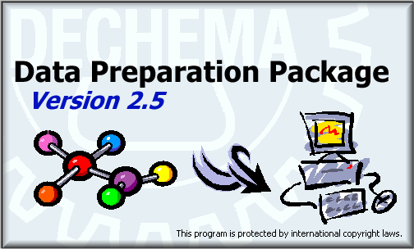

БД: Свойства индивидуальных веществ & параметры бинарного взаимодействия
Свойства чистых веществ:
  Поставляется с самым последним публичным релизом DIPPR®
  Предыдущие выпуски также поставляются
    Для сравнения
    Для совместимости с расчетами, сделанными ранее
Все свойства индивидуальных веществ можно посмотреть, изменить, отобразить на графике…
Свойства индивидуальных веществ можно предсказать (по молекулярной структуре)
Регрессия свойств по экспериментальным данным
Расчет свойств нефтяных фракций
Параметры бинарного взаимодействия (BIPs):
  Когда требуется (NRTL, RKS…), поставляются для ряда систем
  Link with Data Preparation Package (Dechema)
Notes:
Simulis Thermodynamics has databases that contain pure component properties from DIPPR, which are needed to do mixture calculations. The most recent and previous versions of the DIPPR database are available to you. All of these properties can be displayed, modified, and plotted.
To help you with any properties that are missing from the database, estimation methods are included for you to use.
You can also regress pure component experimental properties directly in Simulis Thermodynamics.
And finally, the software is capable of calculating pseudo-components for petroleum fractions.
Another database included in Simulis Thermodynamics is for binary interaction parameters, for models that require this. Or you can link to external databases, for example, from Dechema. Binary interaction parameters account for the interactions between different compounds.

Slide 11
Термодинамические модели
Графическ. Интерфейс Пользо-
вателя
БД
(вeществ, BIP)
Набор сервисов
Термо-динамические
функции
Термо-динамические модели
Равновесие
(LV, LLV, LL,...)
Главная часть системы
Notes:
So now let’s talk about the thermodynamics models. This is the main part of the system.

Slide 12
Фазовое равновесие & термодинамические свойства (V, H, S, U, G, φ, γ…)
Гомогенный подход (уравнения состояния, φ−φ)
Достоинства: Требуется меньше данных (Tc, Pc, ω, Cp*, BIPs), нет ограничений по температуре и давлению
Недостатки: С классическими правилами смешения, применение для полярных компонент обычно ограничено
Гетерогенный подход (модели коэффициентов активности, γ−φ)
Достоинства: Учитывает неидеальность жидкой фазы
Недостатки: Ограничения по температуре и давлению (вдали от критической точки), требуется больше данных
  Новые правила смешения для уравнений состояния(модели CEoS/G^{E})
  Более «физичные» модели (SAFT EoS)
  Специальные модели
  Предиктивные модели
Notes:
There are two approaches: homogeneous and heterogeneous. The homogeneous approach is based on equations of state. The advantages are that little data is required and there is no limitation for temperature and pressure. The drawbacks are that equations of state with classical mixing rules are often limited to low polar compounds.
The other approach…the heterogenous approach is based on activity coefficient models, to take into account the non-ideality of the liquid phase. However, this approach requires more data and can only be used far from the critical point.
Starting with the above approaches, improvements are found by using new mixing rules for equations of state including Gibbs excess models, or by models with more physical basis, such as the SAFT family of equations of state.
For certain specific chemical compounds, dedicated models are created.
With so many chemical and mixtures in the world, sometimes it is best to look at molecular structures and use predictive models to calculate properties.

Slide 13
Подход на основе уравнения состояния
Notes:
Here is a plot of a phase envelope calculation using the equation of state approach. The purple line shows the vapor pressure for pure methane. The yellow line is for pure benzene. The blue line shows the calculated bubble curve for the mixture of methane and benzene at 25 mole percent of methane. The red line shows the calculated dew curve. The blue and red curves meet at the calculated critical point of the mixture.
Only the homogeneous approach provides continuity near and above the critical point.

Slide 14
Подход на основе уравнения состояния
Notes:
The equation of state can be very useful to show you which phases are present…crucial for gas transportation. Even small amounts of another compound can significantly change the dew curves. The equation of state accounts for this behavior and correctly predicts the phases present. In this slide, at 40 bar, the dew point is greater than -10 Celsius for the n-Nonane impurity compared to less than -42 Celsius for the impurity of dimethyl cyclohexane.

Slide 15
Ограничения уравнения состояния
с правилами смешения Ван дер Ваальса
Notes:
In some cases, classical mixing rules with the equation of state does not predict correctly. For example, for polar compounds, such as an acetone and water mixture, SRK fails to match the experimental data.
To solve this problem, we can switch to the heterogeneous approach.

Slide 16
Гетерогенный подход (γ−φ)
Что происходит когда например Pi°(T) не определено (T > Tc)?
Гетерогенный подход не способен дать ответ.
Notes:
Coming back to the acetone-water system, but using the heterogeneous approach with the NRTL model, by regressing the binary interaction parameters used in the NRTL model, the model is able to fit the experimental data at atmospheric pressure. That’s good!
But what if we are above the critical point, where the vapor pressure is not defined? The homogeneous approach can work, but only with more powerful mixing rules.

Slide 17
Уравнение состояния с комплексными правилами смешения (CEoS/G^{E})
Использование единого уравнения состояния для всего диапазона термодинамических параметров продукта, на основе комплексных правил смешения по модели коэффициентов активности:
Кубическое уравнение состояния (CEoS)
  Соаве – Редлих – Квонг
  Пенг – Робинсон
  …
Модели коэффициентов активности (избыточная энергия Гиббса: G^{E})
  Вильсон
  NRTL
  UNIQUAC
  UNIFACs
  …
Правила смешения
  MHV1
  MHV2
  PSRK
  …
Notes:
Here are the equations of state with complex mixing rules. The equation of state is used for the whole fluid zone, but with mixing rules that include activity coefficient models in the mixture attractive term.

Slide 18
Уравнение состояния с комплексными правилами смешения (CEoS/G^{E})
Notes:
Using equations of state with complex mixing rules, we can accurately predict the vapor-liquid equilibrium curve for the acetone-water mixture at atmospheric pressure and …

Slide 19
Уравнение состояния с комплексными правилами смешения (CEoS/G^{E})
Notes:
..and we can predict accurately near, and above, the critical point. The isotherm at 250 Celsius is above the critical temperature of the acetone.

Slide 20
Модели коэффициентов активности
(модели избыточной энергии Гиббса)
Требующие параметров бинарных взаимодействий (BIPs):
Маргулес
Регулярные растворы (Скэтчард-Гильденбранд)
Вильсон
Вильсон (Dechema)
Модель NRTL
Расширенная модель NRTL
Модель UNIQUAC
Notes:
Here is the list of the activity coefficient models included in the Simulis Thermodynamics software that require binary interaction parameters.

Slide 21
Модели коэффициентов активности
(модели избыточной энергии Гиббса)
Предиктивные модели:
Оригинальная UNIFAC
UNIFAC модифицированная Дортмунд
UNIFAC модифицированная Лингби (UNIFAC Larsen)
UNIFAC PSRK
UNIFAC Свободного объема (UNIFAC FV)
NRTL-SAC
NRTL-PR
Notes:
The software also contains predictive activity coefficient models. These models do not require binary interaction parameters.
As a member of the UNIFAC consortium, ProSim implements all of the UNIFAC predictive models. All public group interaction parameters are made available to all of our software users. Members of the consortium can also access private group interaction parameters through our software.

Slide 22
Кубические уравнения состояния
Требующие параметров бинарных взаимодействий BIP:
Редлих-Квонг (RK)
Соаве-Редлих-Квонг (SRK)
Соаве-Редлих-Квонг с модификациями Бостона и Матиаса (SRK BM)
Соаве-Редлих-Квонг модифицированное Кабади и Даннером (SRK KD85)
Соаве-Редлих-Квонг мод. Кабади-Даннером с попр. Тву и Блака (SRK KD88)
Соаве-Редлих-Квонг модифицированное Тву (SRK Twu)
Пенг-Робинсон (PR)
Пенг-Робинсон с модификациями Бостона и Матиаса (PR BM)
Пенг-Робинсон 78 (PR78)
Пенг-Робинсон 78 с модификациями Бостона и Матиаса (PR78 BM)
Сорейде-Уитсон
Notes:
Here is a list of the cubic equations of state requiring binary interaction parameters in Simulis Thermodynamics.

Slide 23
Кубические уравнения состояния
Предиктивные модели:
CEoS с правилами смешения Ван дер Ваальса:
Предиктивное Пенга-Робинсона (PPR78)
CEoS с комплексными правилами смешения:
NRTL-PR
MHV2
PSRK
VTPR
Notes:
Here are the predictive cubic equations of state, with classical and complex mixing rules. In the next slides, we will highlight some of these models.

Slide 24
Кубические уравнения состояния:
Предиктивное Пенга-Робинсона 78 (PPR78)
Уравнение состояния: Пенг-робинсон 78
Правила смешения:
  Параметр притяжения:
  Эффективный молекулярный объем:
Метод групповых вкладов для расчета параметров бинарных взаимодействий для уравнения состояния PR78
Notes:
The first is the predictive Peng Robinson 78 model with the classical mixing rules. But now we calculate the attractive term’s binary interaction parameters using a group contribution method.

Slide 25
Кубические уравнения состояния:
Предиктивное Пенга-Робинсона 78 (PPR78)
Алканы, Алкены, Циклические и ароматические углеводороды, Нафтены, Тиоспирты, Неорганические газы (CO₂, N₂, H₂S, H₂), Вода
Jaubert et al., FPE (2004)
Jaubert et al., FPE (2005)
Jaubert et al., FPE (2006)
Privat et al., IECRes (2008)
Vitu et al., J. of Supercritical Fluids (2008)
Privat et al., J. Chem. Thermodynamics (2008)
Qian, phD Thesis (2011)
Notes:
The green grid shows the group interaction parameters matrix. This model can deal with mixtures containing alkanes, cycloalkanes, alkenes, naphthenic components, thiols, and gases. Professor Jaubert began development of this model in 2004, and he with his team continue to add new groups to this model.

Slide 26
Кубические уравнения состояния:
NRTL-PR
Уравнение состояния: Пенг-Робинсон 78
Правила смешения:
  Параметр притяжения:
  Эффективный молекулярный объем :
Модель избыточной энергии Гиббса: типа NRTL, предиктивный метод групповых вкладов
Neau et al. Polish J. Chem (2006)
Escandell J., PhD thesis (2008)
Neau et al., Ind. Eng. Chem. Res. (2010)
Neau et al., Ind. Eng. Chem. Res. (2010)
Notes:
NRTL-PR is also a cubic equation of state based on the 1978 version of the Peng Robinson equation of state, but it uses a complex mixing rule able to take into account very asymmetric components. For the Gibbs excess model included in the attractive term of the mixing rules, the team of Professor Neau developed a predictive version of NRTL, based on group contribution.

Slide 27
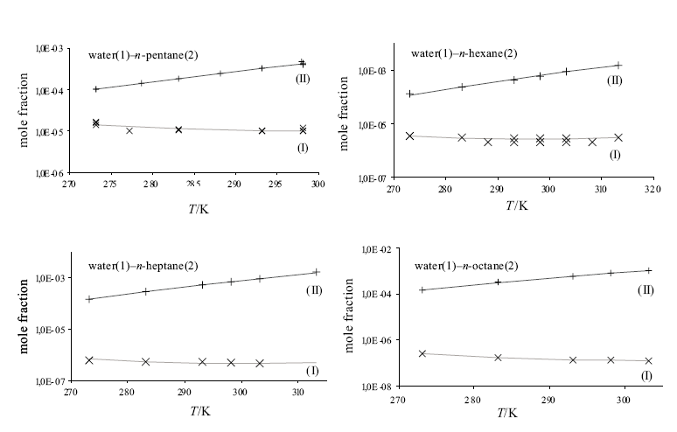
Кубические уравнения состояния:
NRTL-PR
Асимметричные смеси:
Углеводороды с водой и этиленгликолем (ингибитором гидратообразования)
Notes:
So this model can deal with very asymmetric mixtures, such as hydrocarbons with water and ethylene glycol, which is an hydrate inhibitor. As you can see on these graphs, the model accurately represents solubility of the water in the hydrocarbon phase, and the solubility of hydrocarbon in the water phase.

Slide 28
Кубические уравнения состояния:
Комплексные правила смешения (CEoS/G^{E})
MHV1
MHV2
PSRK
NRTL-PR
VTPR
Вонг-Сэндлер
Могут использоваться для комбинирования
любого кубического уравнения состояния
с любой моделью избыточной энергии Гиббса
Notes:
The Simulis Thermodynamics software includes five different complex mixing rules, which can be used to combine any cubic equation of state with any Gibbs excess model.

Slide 29
Не кубические уравнения состояния
Требующие параметров бинарных взаимодействий:
Ли-Кеслера (LK)
Ли-Кеслера-Плюкера (LKP)
Бенедикта–Вебба-Рубина с модификациями Старлига-Нишиуми (BWRS)
Накамуры
Статистической теории возмущений в полярных цепочках (PPC-SAFT)
Предиктивная модель:
Модель группового вклада статистической теории возмущений в полярных цепочках (GC PPC-SAFT)
Notes:
The software also includes non-cubic equations of state. Some of these require binary interaction parameters. In addition, the predictive version of the a SAFT equation of state is currently in development.

Slide 30
Не кубические уравнения состояния
PPC-SAFT (Polar Perturbed Chained-SAFT)
Статистическая теория возмущений в полярных цепочках (Chapman et al. 1990)
A
−
A
°
(
)
=
m
a
hs
+
a
disp
+
a
assoc
+
a
chain
+
a
polar
NkT
ε/k
ε^{ΑΒ}
3
2
1
m
σ
κ^{ΑΒ}
Отталкивание
Притяжение
Ассоциация
Твердая цепочка
Полярность
Notes:
The SAFT family of equations of state were proposed by Chapman and coworkers in the 1990’s. They are based on statistical mechanics, making them more fundamentally based than the previous equations of state. The model implemented in Simulis Thermodynamics is based on the PC-SAFT equation of state, initially developed by Gross and Sadowsky. SAFT equations consider that molecules are composed of segments. Then the residual Helmholtz free energy is the sum of:
the physical repulsive and attractive terms between the segments,
a hard chain term to account for the covalent bounds, and
an association term using the Wertheim theory.
In the version implemented in Simulis Thermodynamics, the polarity of the components is also taken into account.

Slide 31
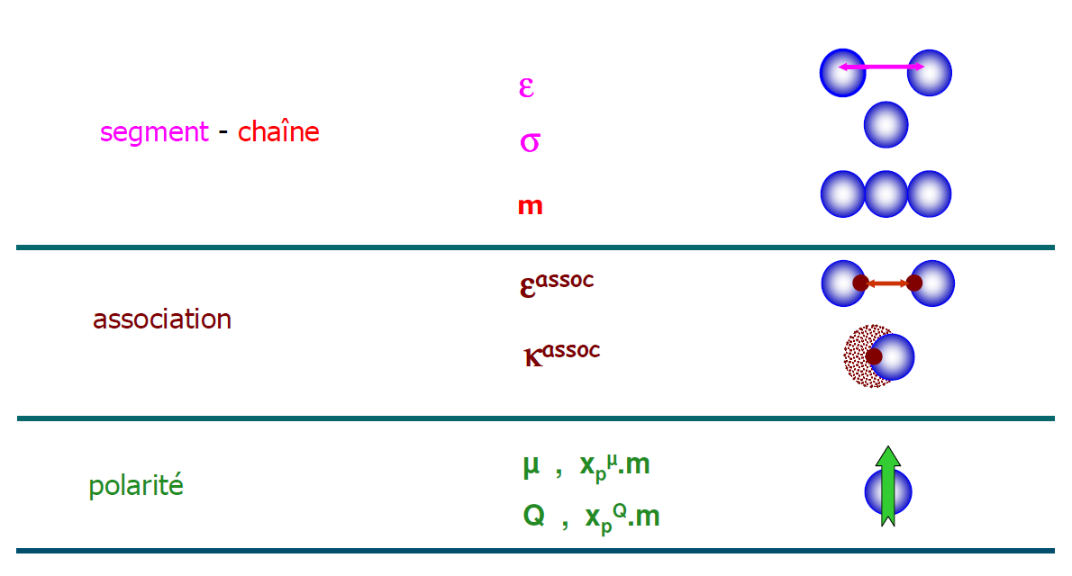
Не кубические уравнения состояния
PPC-SAFT
Параметры индивидуального компонента
Энергия взаимодействия
Сегментов в цепочке
Диаметр сегмента
Число сегментов
Энергия ассоциации
Ассоциация
Объем ассоциации
Полярность
Дипольные или квадрупольные моменты или доли
Notes:
To use this model, new pure component parameters are required. For example, for the segment and chain terms, the interaction energy and segment diameter are required to described the molecule. If the molecule has association sites, such as hydrogen bonds, the association energy and volume have to be determined. For polar compounds, information on the polarity is also required. All these parameters have a real physical meaning.

Slide 32
Не кубические уравнения состояния
PPC-SAFT
Парожидкостное равновесие Водород – Толуол
Notes:
Here is an example of a vapor-liquid equilibrium diagram using the PPC-SAFT equation of state for a mixture containing a hydrogen component.

Slide 33
Не кубические уравнения состояния
PPC-SAFT
VLLE метанол – н-гептан (атмосферное давление)
Notes:
Here is an example of the strength of the PPC-SAFT equation of state, which is able to model vapor-liquid-liquid equilibrium. In this case, for a methanol – heptane mixture at atmospheric pressure, using just one set of binary interaction parameters.

Slide 34
Специальные системы
Карбоновые кислоты (собственная разработка)
Углеводороды с легкими компонентами (Чао-Сидер, Грейсон-Стрид)
Формальдегид – метанол – вода (Маурер)
Смеси с HF (модель Андерко с модификациями Ли-Кима и Виско-Кофке)
Чистая вода (таблицы для пара NBS/NRC)
Изотопы водорода (Соуэрс)
Водно-углеродные смеси (API 9A1-4)
Модель растворимости продувочных газов в криогенных топливах (Циммерли)
Notes:
Here is the list of models developed for specific systems. For example…:
for associating molecules such as carboxylic acids or hydrogen fluoride, or
for reactive systems, like formaldehyde-methanol-water systems, or
For pure molecules with complex behavior, such as water.

Slide 35
Электролиты
Водные растворы электролитов:
  Модель кислой воды Эдвардса (метод Питцера с модификациями Эдвардса и Маурера)
  Электролитическая модель UNIQUAC для кислой воды
  Модель ULPDHS (Unifac Ларсен с сольвацией и составляющей Питцера-Дебая-Хюккеля для электролитов)
Водные растворы сильных кислот (Энгельс)
Электролитическая модель UNIQUAC для смесей сольвентов
Модель для аминов и кислотных газов (Дешмукх-Мазер)
Notes:
For electrolyte solutions, the real species resulting from reactions between the solvent and electrolytes must be taken into account. Here is the list of models included in Simulis Thermodynamics to manage electolyte solutions.

Slide 36
Термодинамические модели
Графическ. Интерфейс Пользо-
вателя
БД
(вeществ, BIP)
Набор сервисов
Термо-динамические
функции
Термо-динамические модели
Равновесие
(LV, LLV, LL,...)
Главная часть системы
Notes:
So now we have finished describing the thermodynamic models, the main part of the system.

Slide 37
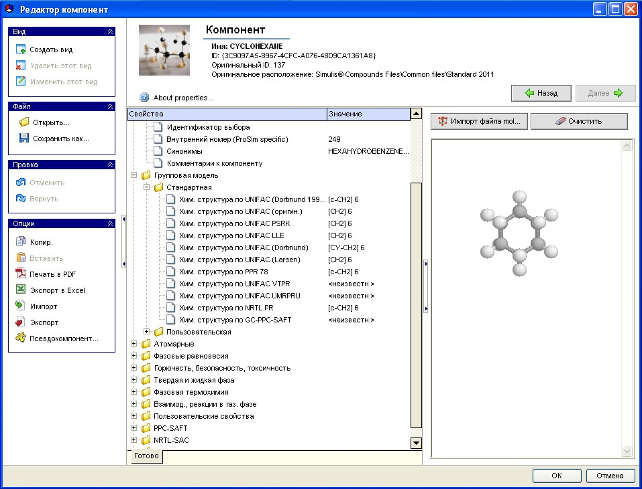
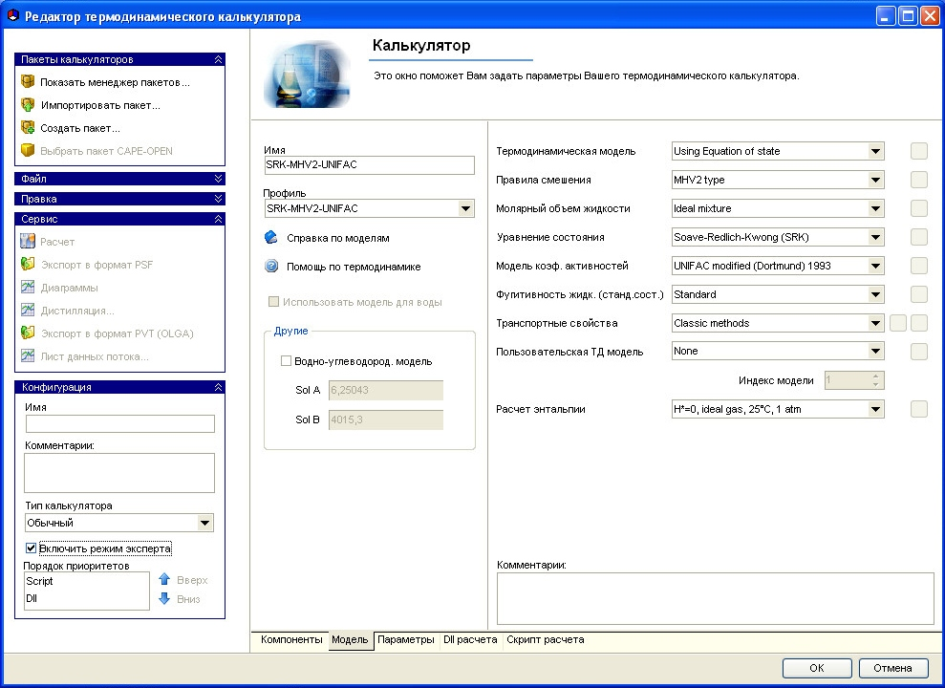
Графический интерфейс пользователя
Выбор компонентов (из БД, внесение изменений, сравнение…)
Графическ. Интерфейс Пользо-
вателя
Настройка правильной модели
БД
(вeществ, BIP)
Набор сервисов
Термо-динамические
функции
Термо-динамические модели
Равновесие
(LV, LLV, LL,...)
Notes:
In Simulis Thermodynamics, you input information to the software through a friendly graphical user interface or GUI, which allows you to :
Select the compounds from a database or add your own compounds.
Display, modify, plot, and compare their pure properties.
And then choose and configure the appropriate mixture thermodynamics and property models.

Slide 38
Simulis® Thermodynamics – Сервисы
Сервис интерактивных расчетов
Управление единицами измерения, и т.д.
Графическ. Интерфейс Пользо-
вателя
БД
(вeществ, BIP)
Набор сервисов
Термо-динамические
функции
Термо-динамические модели
Равновесие
(LV, LLV, LL,...)
Notes:
The final piece of the software is the set of services that are included, such as an interactive calculation service and a unit conversions management tool. The interactive calculation service provides a user friendly interface to quickly do all sorts of equilibrium and mixture property calculations.

Slide 39
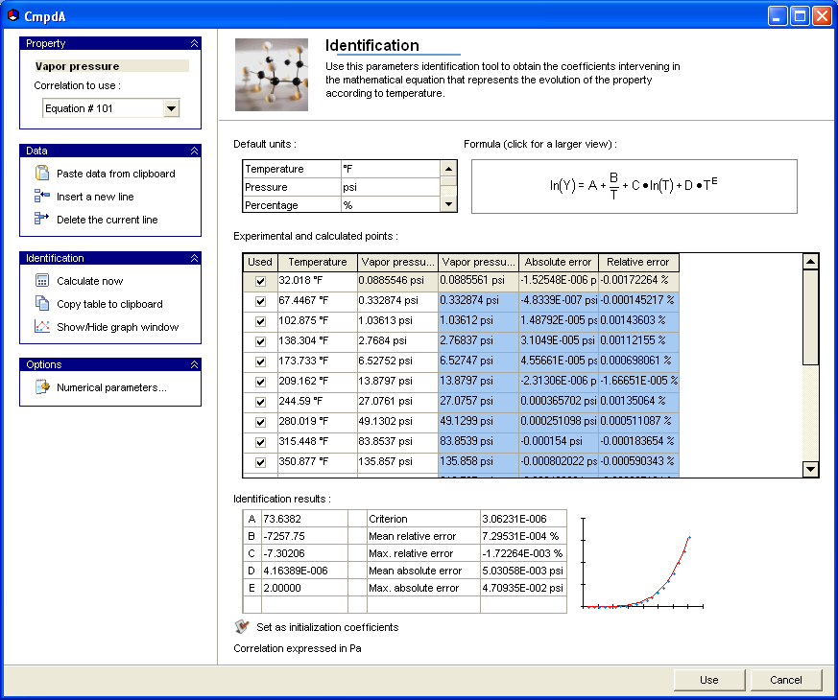

Simulis® Thermodynamics – Сервисы
Регрессия свойств чистых компонент по данным экспериментов
Notes:
With Simulis Thermodynamics, a full set of services are available. For example, user can regress pure component experimental properties and then visualize the results of the regression.

Slide 40
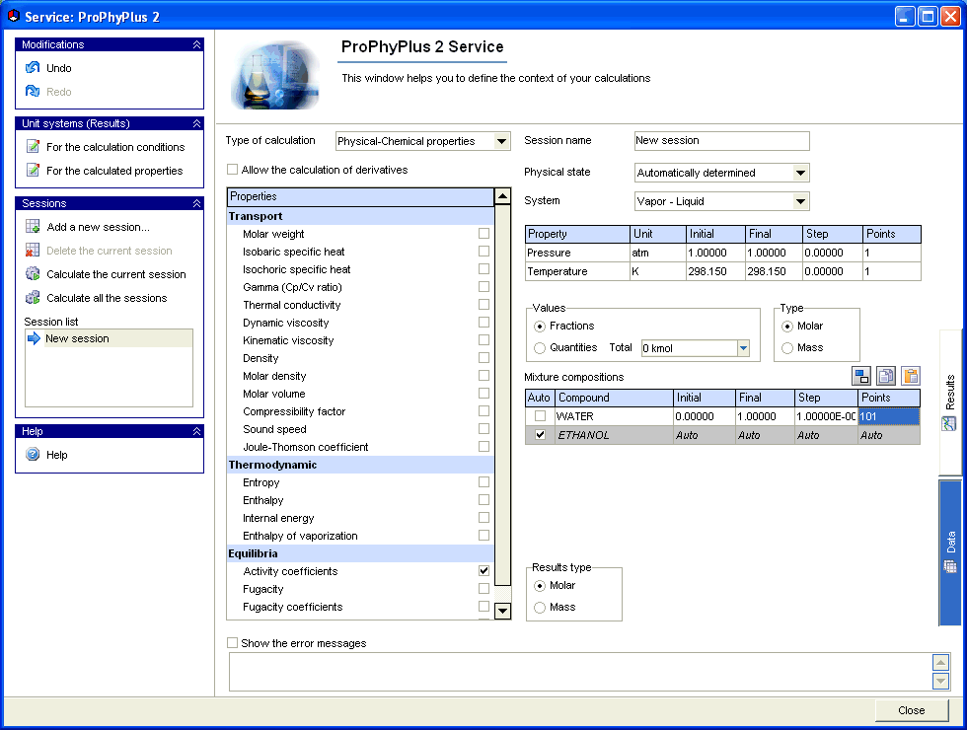
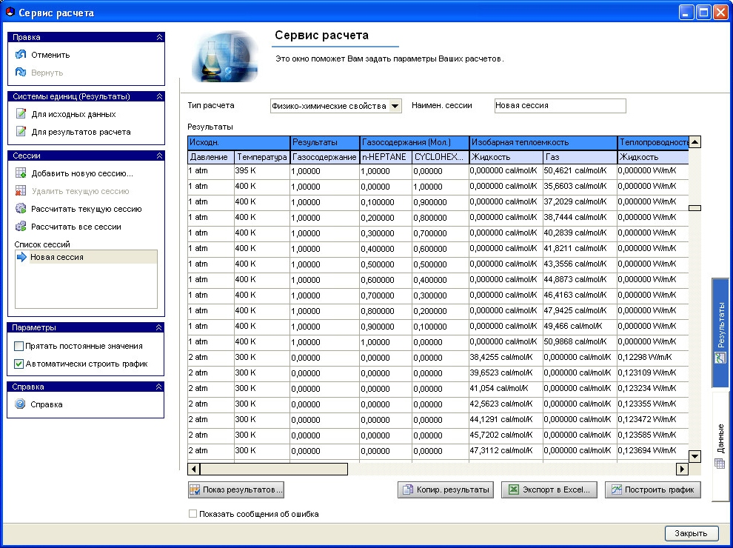
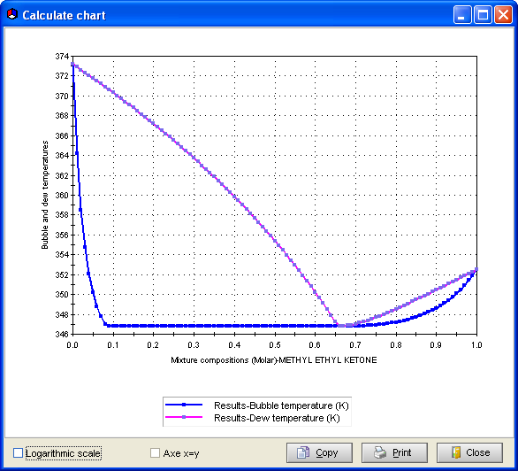
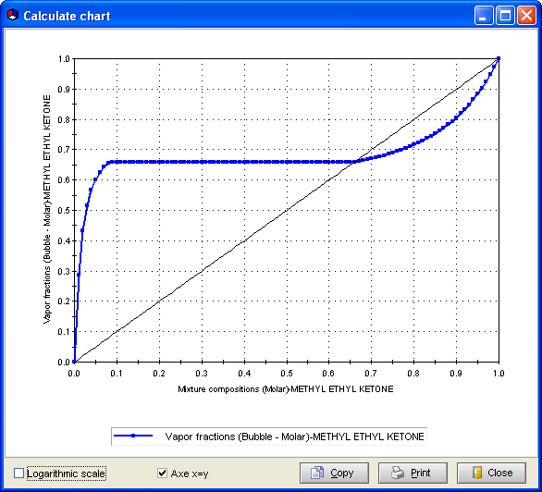
Simulis® Thermodynamics – Сервисы
Регрессия свойств чистых компонент по данным экспериментов
Сервис расчетов
Notes:
With Simulis Thermodynamics, an interactive calculation service is also provided and user can compute any property or flash. The results are available as arrays of numbers, but user can trace the results as he wants.

Slide 41
Simulis® Thermodynamics – Сервисы
Регрессия свойств чистых компонент по данным экспериментов
Сервис расчетов
Графики свойств по температуре, давлению или составу
Notes:
This calculation service displays also graphical of properties on temperature, pressure or composition ranges. One can see for example phase envelope and temperature - entropy diagram

Slide 42
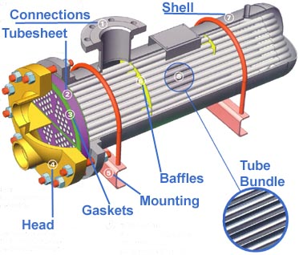

Simulis® Thermodynamics – Сервисы
Регрессия свойств чистых компонент по данным экспериментов
Сервис расчетов
Графики свойств по давлению, температуре или составу
Генерация и экспорт таблиц ТФС (PSF файлы для HTFS, PVT файлы для OLGA…)
Notes:
With Simulis Thermodynamics, user can generate and export property tables, such as PSF files which are required to use HTFS products or PVT files which are required to use OLGA software.

Slide 43
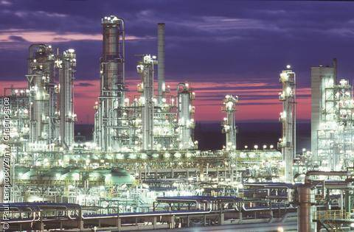
Simulis® Thermodynamics – Сервисы
Регрессия свойств чистых компонент по данным экспериментов
Сервис расчетов
Графики свойств по давлению, температуре или составу
Генерация и экспорт таблиц ТФС (PSF файлы для HTFS, PVT файлы для OLGA…)
Расчет свойств нефтяных фракций
Notes:
Simulis Thermodynamics offers also a management tool for petroleum fractions to the user.

Slide 44

Simulis® Thermodynamics – Сервисы
Регрессия свойств чистых компонент по данным экспериментов
Сервис расчетов
Графики свойств по давлению, температуре или составу
Генерация и экспорт таблиц ТФС (PSF файлы для HTFS, PVT файлы для OLGA…)
Расчет свойств нефтяных фракций
Управление предиктивными моделями на основе групповых вкладов
Notes:
Several other services are implemented inside Simulis Thermodynamics, whose goal is to provide user with quite all tools required for thermodynamics analysis. One can note for example that some estimation methods of pure component properties are also available in Simulis Thermodynamics, Unit conversions management tool is also available insight Simulis Thermodynamics.

Slide 45
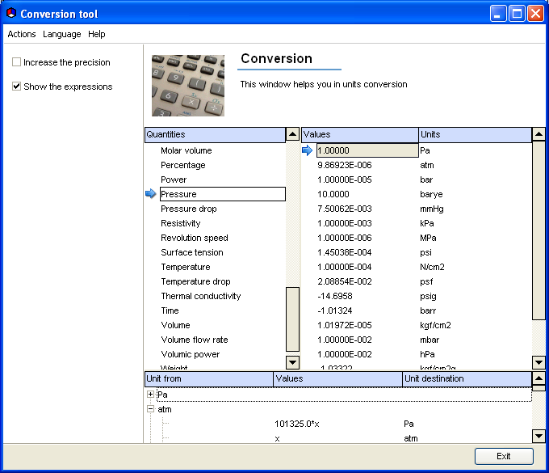
Simulis® Thermodynamics – Сервисы
Регрессия свойств чистых компонент по данным экспериментов
Сервис расчетов
Графики свойств по давлению, температуре или составу
Генерация и экспорт таблиц ТФС (PSF файлы для HTFS, PVT файлы для OLGA…)
Расчет свойств нефтяных фракций
Управление предиктивными моделями на основе групповых вкладов
Оценка свойств чистых компонент
Управление единицами измерения
…
Обеспечивает пользователя всеми инструментами, нужными для термодинамических расчетов
Notes:
Several other services are implemented inside Simulis Thermodynamics, whose goal is to provide user with quite all tools required for thermodynamics analysis. One can note for example that some estimation methods of pure component properties are also available in Simulis Thermodynamics, Unit conversions management tool is also available insight Simulis Thermodynamics.

Slide 46
Simulis Thermodynamics
Графический интерфейс пользо-вателя
БД
(BIP, Вещества)
Набор сервисов
Simulis®
Thermodynamics
Термодина-мические
функции
Термодина-мические
модели
Равновесие
(LV, LLV, LL,...)
И Simulis Thermodynamics можно дополнить!
Notes:
All of these pieces together make up the Simulis Thermodynamics software. But what if the out-of-the-box software does not contain exactly what you need? In addition to what has been discussed, the software was created with the functionality and flexibility so that you can enrich the package with your own knowledge and make use of third party databases and software.

Slide 47
Новые компоненты
⇨ Можно пополнить БД индивидуальных веществ своими компонентами (формат интерфейса описан)
Simulis
Thermodynamics
Импорт БД
Своя БД веществ
Cp
ρ
λ
σ
μ
ΔH
k_{ij}
Notes:
You can add new compounds to the database. ProSim supplies to you the interface format for the database, so that you can import existing in-house property databases directly into Simulis Thermodynamics.

Slide 48
CAPE-OPEN
Внешнее ПО генерирующее пакет CO
(Aspen Properties, Multiflash, PPDS,…)
CAPE-OPEN "socket"
Simulis
Thermodynamics
Импорт БД
⇨ Другие коммерческие термодинамические пакеты можно использовать внутри Simulis Thermodynamics (без всякого программирования)
Notes:
Simulis Thermodynamics is CAPE-OPEN compliant, so it can easily, without any coding, use the thermodynamic models and their calculations from other CAPE-OPEN compliant thermodynamics packages, such as Aspen Properties, Multiflash, PPDS, etc.

Slide 49

CAPE-OPEN Thermodynamic socket
Возможность использовать внешние термодинамические модели
(CAPE-OPEN "Property Package")
www.colan.org
Успешно протестировано с
  Multiflash (Infochem)
  PPDS (TUV-NEL)
  Aspen Properties (AspenTech)
  COM Thermo (AspenTech)
  IVCSEPThermoSystem (IVC-SEP)
  COCO TEA (AmsterCHEM),
  И др…
Реализованы стандарты
Thermo 1.0 and Thermo 1.1
Внешнее ПО генерирующее пакет CO (Aspen Properties, Multiflash, PPDS,…)
Simulis®
Thermodynamics
ПО клиента
MS-Excel
ProSimPlus,
MATLAB, etc
Внешний
Пакет ТФС
CAPE-OPEN
⇨Если требуется, дополнительный коммерческий термодинамический пакет может использоваться с любым приложением, обращающимся к Simulis® Thermodynamics
Notes:
Specifically, Simulis Thermodynamics acts as a CAPE-OPEN socket. It extends the use of external thermodynamic models from other CAPE-OPEN property packages to any application embedding Simulis Thermodynamics, such as Excel, MATLAB, ProSimPlus, etc.
This has been successfully tested with many different thermo packages.

Slide 50



Существующие библиотеки
Можно добавить специализированные существующие библиотеки
Ваши библиотеки
(C++, VB, FORTRAN,…)
CAPE-OPEN "socket"
Спец. библиотеки
REFPROP
Standard Reference Database 23
⇨ Интерфейс должен быть разработан командой ProSim
⇨ Хороший вариант , когда у Вас есть большая разработка и нет желания самому заниматься ее интеграцией в Simulis Thermodynamics
Simulis
Thermodynamics
Уравнение состояния Бендера (своя разработка)
Импорт БД
Собственная разработка термодинамической модели очистки от кислотных газов (гибридный растворитель)
Notes:
Specific existing libraries of your own thermo calculations can be added to the software, using an interface customized for you by ProSim. This is a good option if you have a large code already written in C++, Visual Basic, Fortran, etc. This is how Simulis Thermodynamics can access your NIST REFPROP database, for example. This is also how Air Liquide accesses their in-house Bender equation of state using Simulis Thermodynamics. Or how Total is able to use Simulis Thermodynamics to access their in-house acid gas sweetening thermodynamic model for a hybrid solvent.

Slide 51

«Режим эксперта"
Можно разработать свою собственную термодин. модель
Две возможности:
  VBScript
  Внешяя DLL
CAPE-OPEN "socket"
Спец. библиотеки
Simulis
Thermodynamics
«Режим эксперта"
VBScript или DLL
Импорт БД
Ваша модель
(C++, VB, FORTRAN,…)
⇨ Простая и стандартизированная среда разработки
⇨ Все возможности Simulis Thermodynamics (свойства чистых веществ, управление единицами измерения…)
Notes:
Or you can use what we call our “Expert Mode”, where you create your own thermodynamic model within Simulis Thermodynamics itself. The software provides a simple and standardized development framework, and allows you to take advantage of the Simulis Thermodynamics environment, where you have access to pure component properties, unit conversions and management, etc. There are two ways to do this, using models written with Visual Basic Script or using external DLL models.

Slide 52
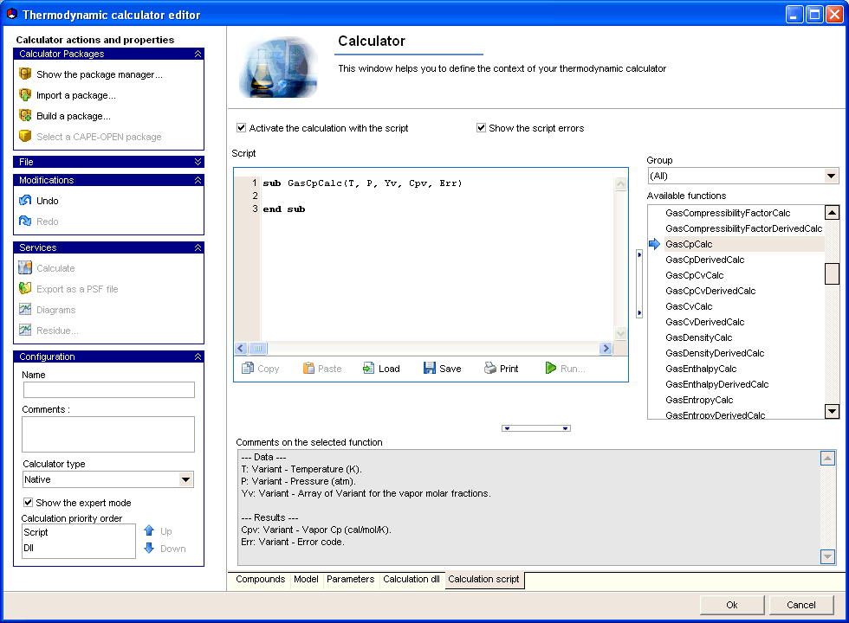
Модели на VBScript : Очень просто
Код напрямую вводится в Simulis® Thermodynamics
Шаблон
Множество доступных функций
Справка по синтаксису параметров функции (имя, тип, единицы)
Notes:
The advantage of VBScript models? They are easy to create and do not require an external compiler. The code is entered directly in Simulis Thermodynamics. Many functions are available (more than 100) and for each one a template is provided. The predefined syntax for all parameters is fully described for all available functions.

Slide 53
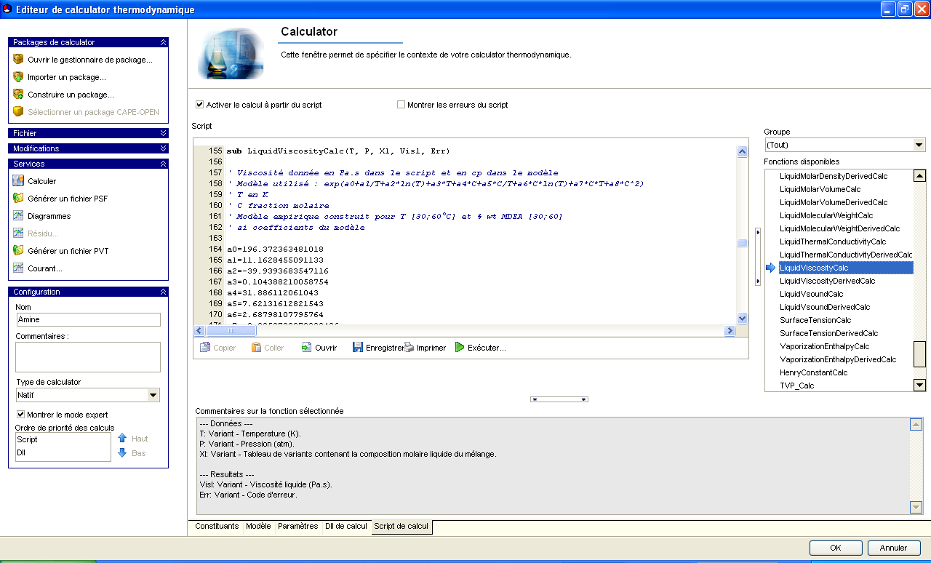
Модели на VBScript– Пример нового правила смешения для вязкости жидкости
Viscosity (cp)
Temperature (°C)
Notes:
For example, a VBScript model is a simple way to implement a new liquid viscosity mixing rule in Simulis Thermodynamics.

Slide 54
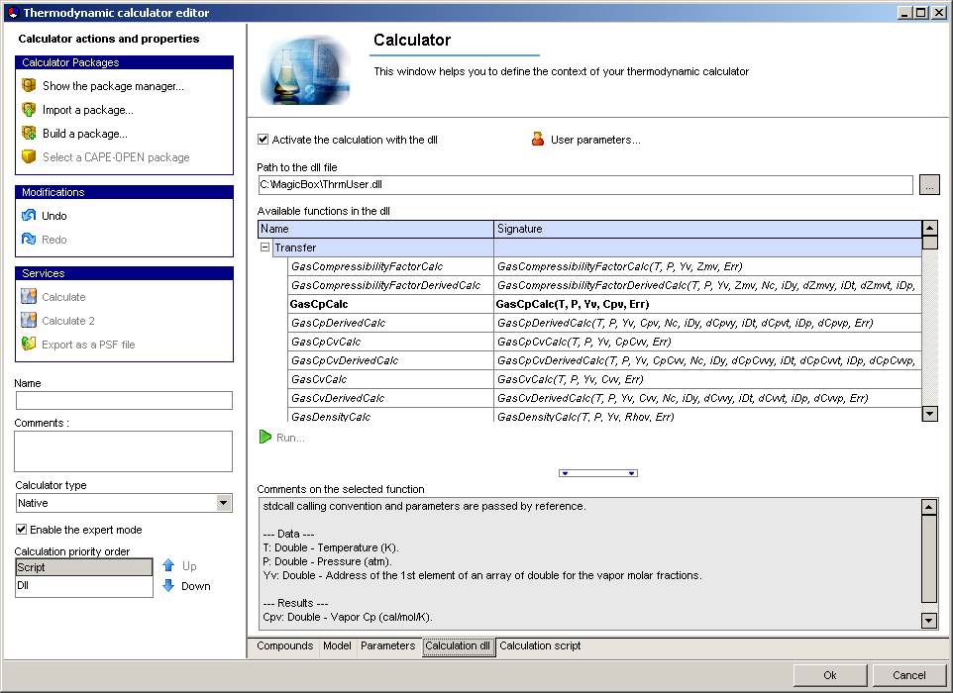
Для более сложных разработок:
модели на DLL
Внешняя DLL подключена (C++, Fortran,…)
Поддержка параметров пользователя
Запуск на тестирование
Многие функции уже доступны
Справка по синтаксису параметров функции (имя, тип)
Notes:
For more complicated model development, an external DLL can be plugged into Simulis Thermodynamics. You tell Simulis Thermodynamics where the dll file is located, and it gives you access to the models contained in the DLL. Similar to the VBScript models, all of the functions you need are already available with predefined syntax for parameters and user parameters are supported. With the click of button, you can easily test whether the function works properly.

Slide 55
Simulis Thermodynamics может вобрать в себя Ваши знания
Внешнее ПО способное создавать пакеты CO packages
(Aspen Properties, Multiflash, PPDS,…)
Ваши библиотеки
(C++, VB, FORTRAN,…)
CAPE-OPEN "socket"
Спец. библиотеки
Simulis
Thermodynamics
«Режим эксперта"
VBScript или DLL
Импорт БД
Своя БД веществ
Ваши модели
(C++, VB, FORTRAN,…)
Cp
ρ
λ
σ
μ
ΔH
k_{ij}
Notes:
A thermodynamics and properties package for mixtures has to offer many different ways for clients to include their own knowledge. So Simulis Thermodynamics provides exactly that. This flexibility is required to satisfy the global commercial market, where the detailed and proprietary knowledge of your chemical systems is stored in many different databases and program codes.

Slide 56
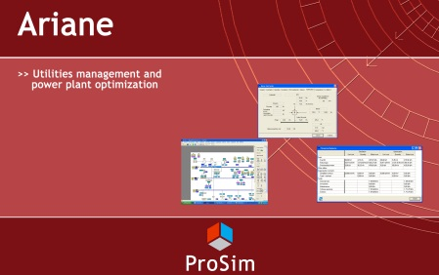
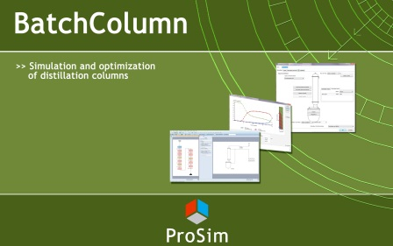
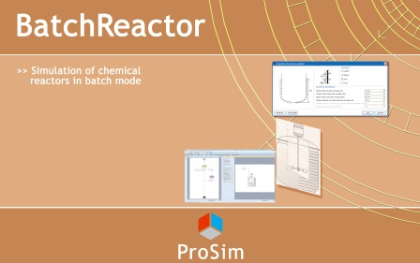
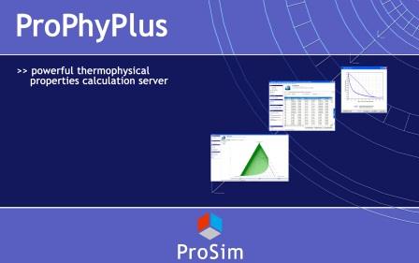
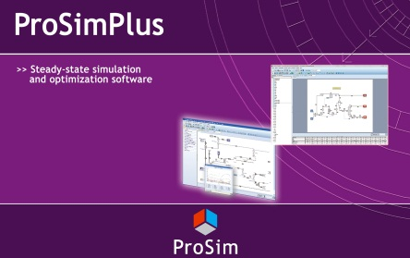
Используется в комплексе программ ProSim
Поскольку Simulis® Thermodynamics является программным компонентом, его необходимо «вложить» в другое приложение
ПО
ProSim
Simulis
Thermodynamics
Simulis® Thermodynamics – это термодинамическое «сердце» всего комплекса программ ProSim
Notes:
Since Simulis Thermodynamics is a software component, it must be embedded in another application. Not surprisingly, it is used in all of the ProSim software suite.

Slide 57

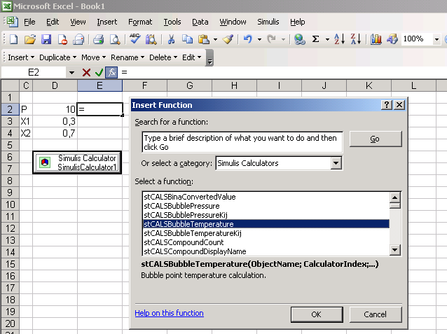
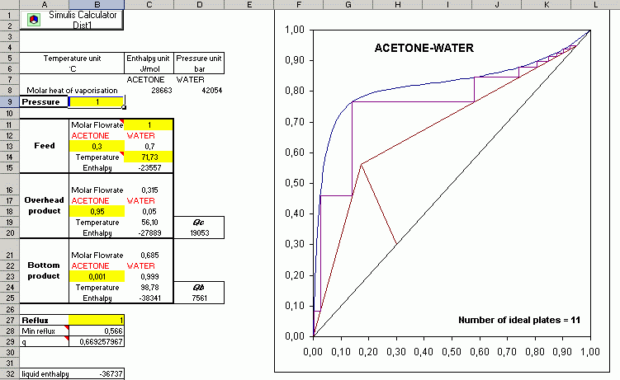
Может быть использован в Excel®
MS-Excel Add-In
Термодинамические функции добавлены в Microsoft® Excel
…и могут использоваться в таблицах как родные…
ПО
ProSim
Simulis
Thermodynamics
…для выполнения сложных расчетов (с точной термодинамикой)…
… или для подбора параметров бинарных взаимодействий
Notes:
Many of our clients use Simulis Thermodynamics through Excel, where it is an Add-In to Excel. These clients take advantage of the thermodynamic functions added by Simulis Thermodynamics and the native functions of Excel to perform simple and very complex engineering calculations, including the fitting of binary interaction parameters to experimental data.

Slide 58

Может быть использован в MATLAB®
Simulis® Thermodynamics доступен как панель инструментов в MATLAB®
MS-Excel Add-In
MATLAB
Toolbox
ПО
ProSim
Simulis
Thermodynamics
Rigorous thermodynamics становится доступной в MATLAB® без какого-либо программирования
Notes:
Other clients use Simulis Thermodynamics with MATLAB, since it is provided as a toolbox in MATLAB.

Slide 59

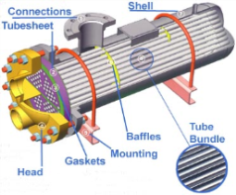
Файлы с результатами расчетов можно экспортировать в другие программы
MS-Excel Add-In
MATLAB
Toolbox
ПО
ProSim
Simulis
Thermodynamics
Экспорт файлов
Вывод таблиц результатов в:
MS-Excel
Aspen TASC (файл PSF )
OLGA (Файл PVT )
Notes:
Simulis Thermodynamics can export results files to other packages. For example, by generating Excel files, PSF files for Aspen TASC, or PVT files for OLGA.

Slide 60
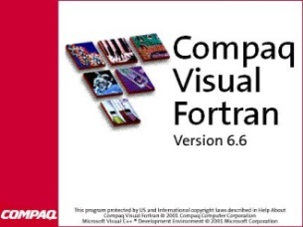
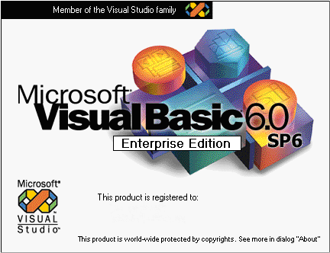


Может быть использован
в Вашем собственном ПО
Доступен полный программный интерфейс -Application Programming Interface (API)
Simulis® Thermodynamics легко может быть вложен в любое приложение, поддерживающее технологию COM/DCOM
  Visual Basic
  C++
  Delphi
  FORTRAN
  C#
  etc…
MS-Excel Add-In
MATLAB
Toolbox
ProSim Software Suite
Simulis
Thermodynamics
Export files
A.P.I.
Однако, интерфейс между Вашим ПО и Simulis® Thermodynamics Вам придется запрограммировать
Ваше ПО
(C++, VB, FORTRAN,…)
Notes:
Some companies embed Simulis Thermodynamics into their own-in-house software. We provide a complete API to help you do this in your programming language.

Slide 61
Может быть использован
с CO совместимыми пакетами
MS-Excel Add-In
MATLAB
Toolbox
Инструменты моделирования
с поддержкой
CO
Thermo
Socket
Aspen Plus, ProII, Aspen HYSYS,
HTRI, gPROMS …
ПО
ProSim
Simulis
Thermodynamics
CAPE-OPEN "plug"
Экспорт файлов
A.P.I.
Notes:
And Simulis Thermodynamics can generate CAPE-OPEN compliant thermo packages to be used by other CAPE-OPEN compliant packages, such as Aspen Plus, ProII, HYSYS, etc.

Slide 62

Simulis Thermodynamics может быть использован множеством способов
MS-Excel Add-In
MATLAB
Toolbox
Инструменты моделирования
с поддержкой CO
Thermo
Socket
Aspen Plus, ProII, Aspen HYSYS, HTRI, gPROMS …
ПО
ProSim
Simulis
Thermodynamics
CAPE-OPEN "plug"
Экспорт файлов
A.P.I.
Точность термодинами-ческих расчетов
автоматически обеспечена в любом ПО
Таблицы результатов для:
MS-Excel
Ваше ПО
(C++, VB, FORTRAN,…)
Aspen TASC (файл PSF)
OLGA (файл PVT)
Notes:
Because Simulis Thermodynamics is a software component, it can be used in many different environments. This is a powerful concept because it ensures that you can use the same interface to enter your input information, the same interface to get the results, and use the same calculations. This ensures consistency between all of your software that require thermodynamic and physical property calculations.

Slide 63
Пример интересной комбинации
MS-Excel Add-In
Simulis
Thermodynamics
«Режим эксперта"
VBScript или DLL
⇨Разработанная Вами термодинамическая модель сразу доступна в Excel
Ваша модель
(C++, VB, FORTRAN,…)
Notes:
Three quick interesting ways to use Simulis Thermodynamics:
You enter your thermodynamic model directly into Simulis Thermodynamics using a VBScript or a DLL, and Simulis Thermodynamics now makes that model available in Excel!

Slide 64
Пример интересной комбинации
Разработанная Вами термодинамическая модель становится CAPE-OPEN «совместимой»:
  Доступной для другого ПО
  Знания технологии CAPE-OPEN не требуется
  Сокращается время разработки
Инструменты моделирования с поддержкой
CO
Thermo
Socket
Aspen Plus, ProII, Aspen HYSYS, HTRI, gPROMS …
Simulis
Thermodynamics
CAPE-OPEN "plug"
«Режим эксперта"
VBScript или DLL
Ваша модель
(C++, VB, FORTRAN,…)
⇨Вам не надо полагаться на разработчиков ПО для поддержки интеграции с Вашей моделью
Notes:
You enter your thermodynamic model directly into Simulis Thermodynamics using a VBScript model or a DLL, and then use Simulis Thermodynamics to create a CAPE-OPEN property package that you can plug directly into HYSYS. With CAPE-OPEN software, you don’t need expensive customized interfaces and the thermodynamic model that you developed has now become CAPE-OPEN compliant, thanks to Simulis Thermodynamics!

Slide 65
Пример интересной комбинации
⇨REFPROP готов к использованию в Вашем ПО
REFPROP
Standard Reference Database 23
Specific libraries
Simulis
Thermodynamics
A.P.I.
Ваше ПО
(C++, VB, FORTRAN,…)
Notes:
The REFPROP database that you purchased from NIST is now accessible in your in-house software, because you embedded Simulis Thermodynamics into your in-house software using COM technology.

Slide 66
Содержание
Simulis Thermodynamics
  Сервер термодинамических расчетов
  Что нового в новых версиях
ProSimPlus
  ПО для моделирования установившихся технологических процессов
  Что нового в новых версиях
CO-ProSec
  Новый CAPE-OPEN модуль для PFHE
  Приложение BAHX

Slide 67
Эксклюзивная информация о новых версиях
Русская версия
Новые термодинамические модели
Новый графический интерфейс пользователя
Версия, полностью совместимая с 32-х & 64-х битной ОС
Notes:
Now that you have been introduced to all the features and possibilities offered by Simulis Thermodynamics, we are honored to share with you exclusive information on next releases.

Slide 68
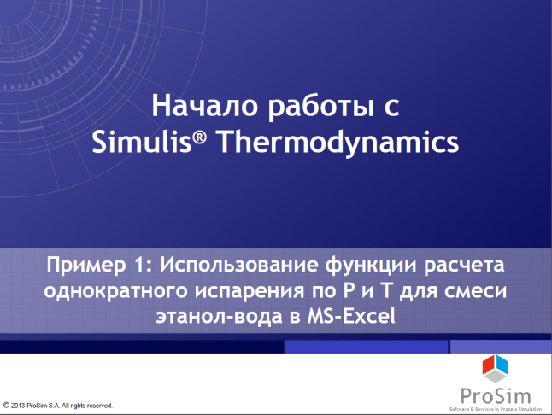
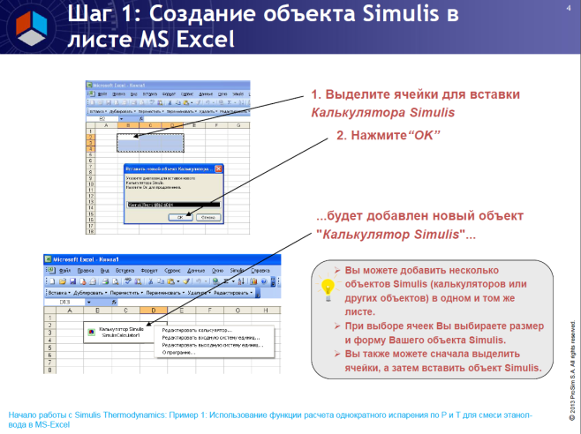
Эксклюзивная информация о новых версиях
1- Русская версия,
  Графический интерфейс пользователя (уже доступен)
  Основная документация:
    Инструкции по началу работы
    Термодинамические модели
    ТФС чистых веществ
    Генерация псевдокомпонент
Для удобного и эффективного использования Simulis Thermodynamics…
…спасибо НТП Трубопровод!
Notes:
A Russian version of Simulis Thermodynamics is aleady available but we are conscious that it was necessary to go further to allow Russian users feel really comfortable with this software.
Translation work is currently being processed in order to provide you with a Russian version of the most important user's support documents:
Different getting started files that describes into details how to select pure components, how to create pseudo-components, how to calculate an equilibrium curve in Excel…
Technical manuals that will allow you understand into details what is available in terms of
thermodynamic models, what is their domain of application and how/when to use them
Pure components properties available, which one are mandatory to handle calculations, how to regress properties from experimental values…
Pseudo-components generation, that means characterization of petroleum fractions from distillation curves. What are the different available methods and how to use them depending on the data available to the user.

Slide 69

Эксклюзивная информация о новых версиях
2- Новые термодинамические модели
  Новые зависящие от температуры параметры бинарного взаимодействия (ProSim) для NRTL и UNIQUAC
  Кубическое уравнение состояния со смещением объема (VTPR)
  Метод групповых вкладов для модели PPC-SAFT (GC-PPC-SAFT, в сотрудничестве IFPEN)
  Кубические уравнения состояния :
    SRK-Twu (α-функция и правила смешения для полярных и неполярных компонентов)
    Сорейде-Уитсона (взаимная растворимость морской воды и углеводородов)
  Ассоциативные модели для HF (Ли-Кима и Виско-Кофке)
  Предиктивное уравнение состояния VTPR
Notes:
Thermodynamics is mandatory for accurate process engineering calculation and modeling. This is why ProSim invests a lot on these aspects, though R&D and partnerships with major organizations, laboratories and industrial companies (as we already explained).
New thermodynamic models are constantly being developed and users of ProSim solutions benefits from latest evolutions, selected on the basis of the added value they bring to specific domains of applications.
As an example, the following thermodynamic models were added in the last release of Simulis Thermodynamics:

Slide 70
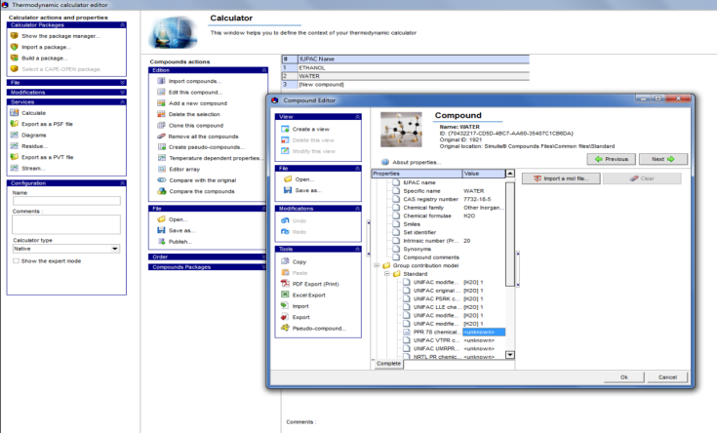
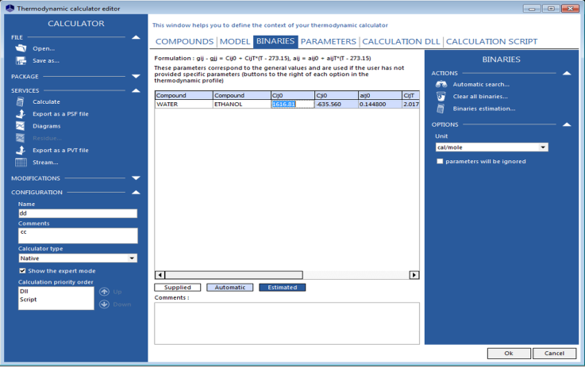

Эксклюзивная информация о новых версиях
3- Новый графический интерфейс пользователя
  Всегда более интуитивный и мощный
  Более выразительный, при этом сохраняющий все привычки пользователей
  Новые возможности для ускорения работы:
    Автоматическая генерация декомпозиции по UNIFAC
    Сервис предсказания свойств чистых веществ
Notes:
A totally new graphical user interface has been developed to for a better intuitiveness of the system.

Slide 71
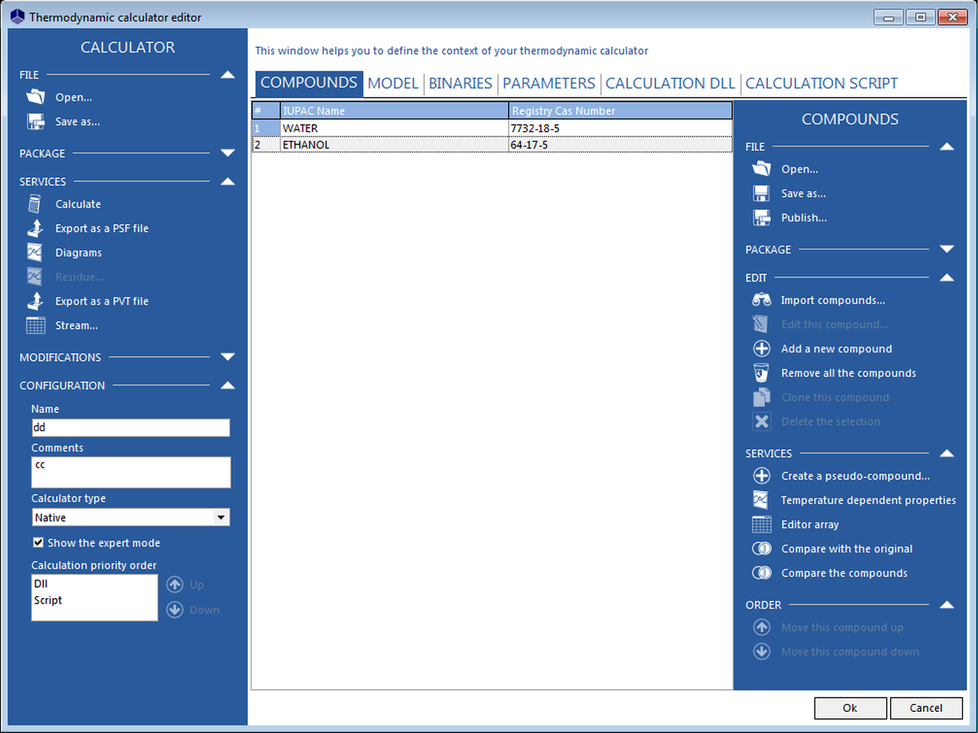
Эксклюзивная информация о новых версиях
Легкий доступ к различным категориям данных …
…и соответст-вующим возможным действиям
Ясный показ доступных возможностей

Slide 72
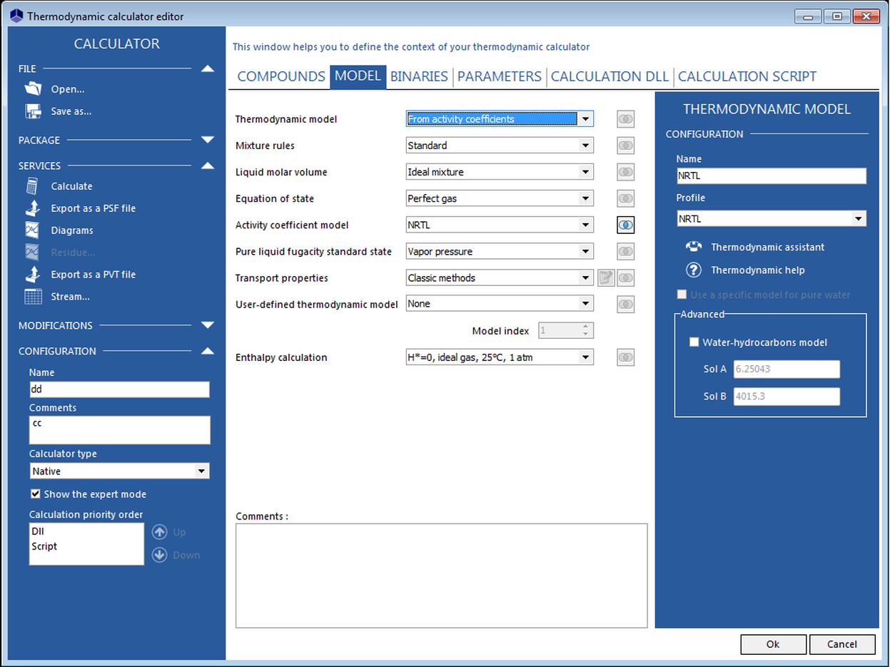
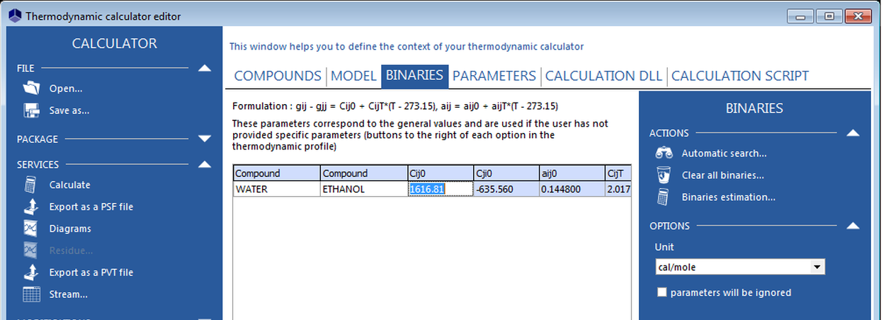
Эксклюзивная информация о новых версиях
Более «нарядный»…
…но сохраняющий все привычные для пользователя возможности

Slide 73
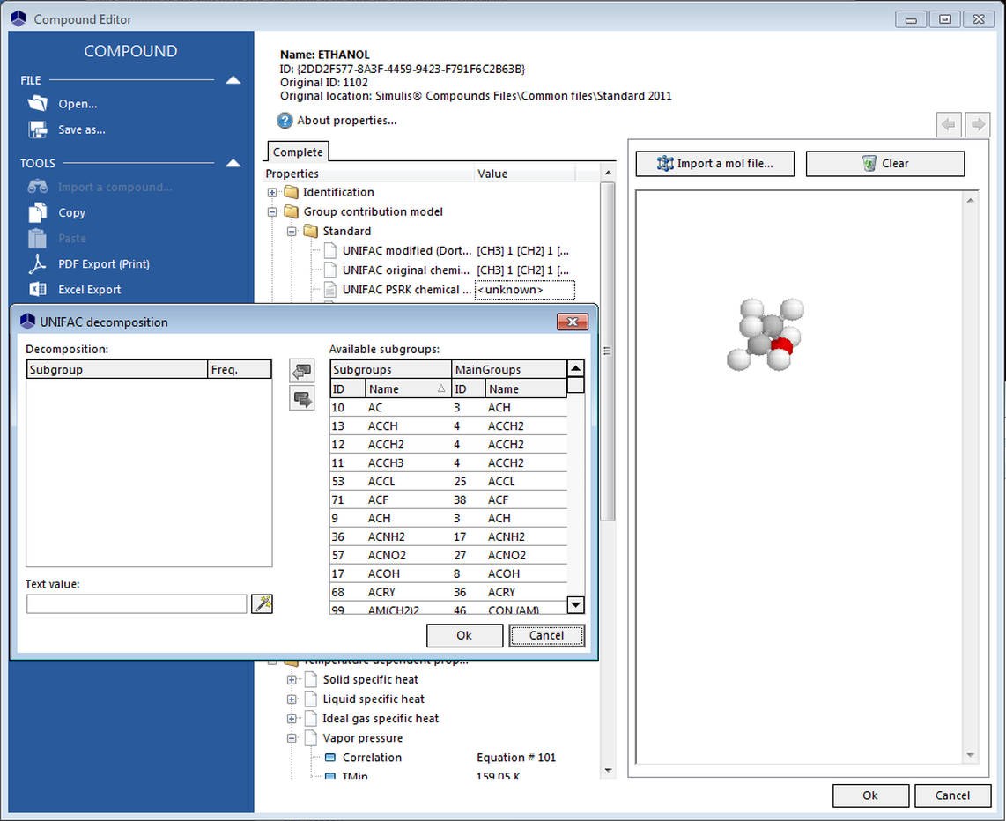
Эксклюзивная информация о новых версиях
Сосредоточенный на экономии времени пользователя…
Автоматическая генерация декомпозиции по UNIFAC из SMILE

Slide 74
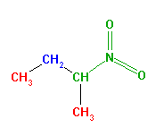

Эксклюзивная информация о новых версиях
Пример смеси, характерной для нефтегазовой отрасли, 12 компонент
N₂, CO₂, CH₄, C₂H₆, C₃H₈, C₄H₁₀, C₅H₁₂, C₆H₁₄, C₇H₁₆, C₈H₁₈, C₁₀H₂₀, C₁₄H₃₀
66 параметров бинарного взаимодействия
Идея : разложить молекулы на группы и определить параметры взаимодействия между группами
2 x CH3
1 x CH2
1 x CHNO2
Пример :
Требуются только 6 параметров взаимодействия между группами
Notes:
As noticed before, models often require binary interaction parameters to represent mixture behaviors. A synthetic mixture from the oil and gas industry, containing only 12 components, would require 66 binary interaction parameters for you to specify. The idea of group contribution predictive models is to decompose the molecules into groups and then to identify the interaction parameters between groups. For the same oil and gas mixture, only 6 group interaction parameters are then required, rather than the 66 binary interaction parameters.

Slide 75
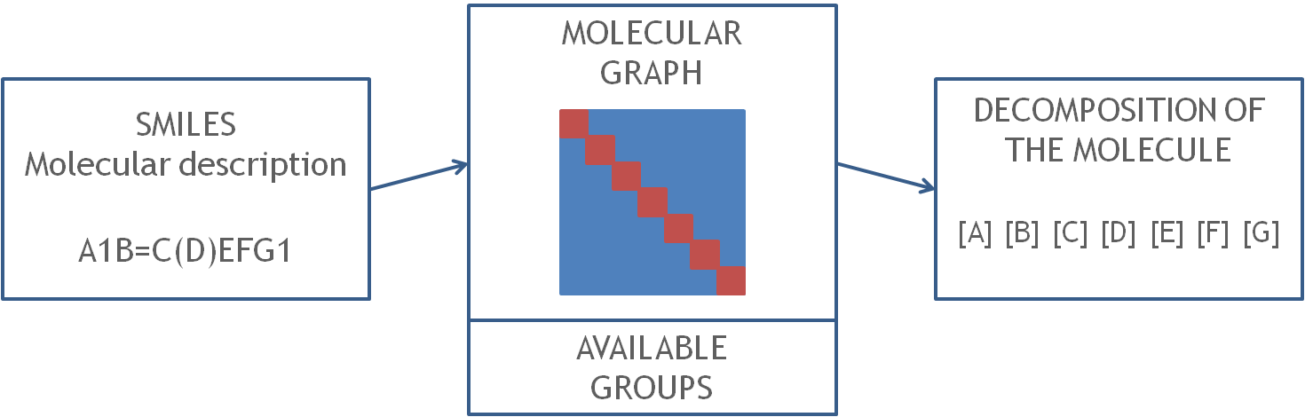
Эксклюзивная информация о новых версиях
  Поддержка нескольких версий:
    UNIFAC оригинальная
    UNIFAC (Дортмунд) модифицированная
    UNIFAC (Лингби) модификация Ларсена
    UNIFAC для формальдегидов
    PPR78
    NRTL-PR
    GC-PPC-SAFT
  Поставляется редактор групповых моделей
  Автоматическая декомпозиция молекул (также используется с предиктивными методами для свойств чистых веществ)
Notes:
Simulis Thermodynamics includes several predictive models, for Gibbs excess models and equations of state. When using our software, you can manage the group interaction parameters matrices directly in a model editor, that is supplied with the software.
Currently under development for the software is new functionality that will automatically decompose the molecules in a mixture, use their SMILES description, to the appropriate groups required for mixture property calculations. This will not only be done for mixtures properties, but also for pure component properties.

Slide 76
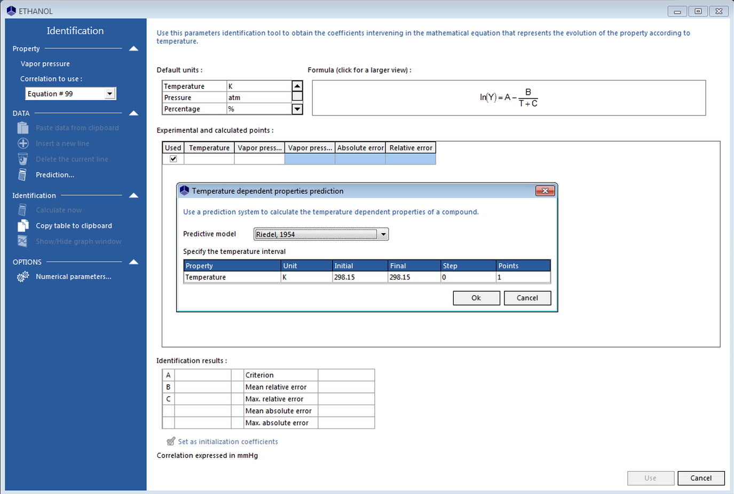
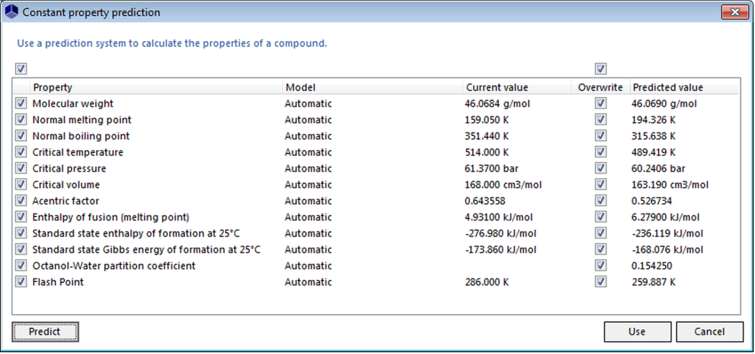
Эксклюзивная информация о новых версиях
Сосредоточенный на экономии времени пользователя…
Предсказание множества температурно-зависимых свойств

Slide 77
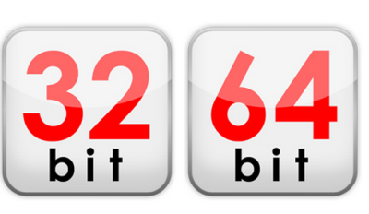
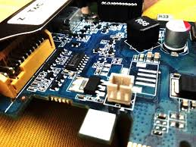
Эксклюзивная информация о новых версиях
4- полная совместимость с 32-х & 64-х битными Windows
  Управление 32-х & 64-х битными версиями будет прозрачным для пользователя
С ProSim, Вы всегда извлечете максимум выгоды из существующих технологий
Notes:
This new version allows to use Simulis Thermodynamics either on 32-bit or 64-bit operating systems.
In the same way, you will be able to use Simulis Thermodynamics either in 32-bit or in 64-bit application, whithout any specific action to be done.
Parenthèse:
- l'intérêt de systèmes d'exploitation en 64-bit est de pouvoir utiliser plus de mémoire vive. Avec un système 32-bit on est limité à 2 à 3 Go de mémoire vive alors qu'on peut utiliser 4 Go effectifs de mémoire vive avec un système d'exploitation 64-bit.

Slide 78
Содержание
Simulis Thermodynamics
  Сервер термодинамических расчетов
  Что нового в новых версиях
ProSimPlus
  ПО для моделирования установившихся технологических процессов
  Что нового в новых версиях
CO-ProSec
  Новый CAPE-OPEN модуль для PFHE
  Приложение BAHX

Slide 79
Моделирование установившихся процессов
ProSimPlus выполняет расчеты материального и энергетического баланса для всех элементов системы для случая непрерывного установившегося процесса
First Principle Models (1D глобальные модели)
Позволяет моделировать поведение процесса в целом

Slide 80
Пример простой расчетной схемы
Питание (известно):
T=40 °C P=75 атм
Расход=100 кмол/ч
Состав (% мол):
Nitrogen
Methane
Ethane
Propane
Butane
Pentane
Hexane
Heptane
Octane
Рабочие параметры (известны)
V2
25 атм
-60 °C
9.0
41.7
11.2
6.2
5.4
3.0
8.1
13.3
2.1
E2
15 °C
75 атм
Насос
V1
- 0.3 атм
Параметры остальных потоков?
Характеристики оборудования? (тепловая нагрузка теплообменника E2, мощность и напор насоса, теплопоток в аппарате V2 и т.д...)

Slide 81
Основные функции симулятора процессов
Расчет всех характеристик всех потоков (расходы, температуры, давления, состав, свойства,...)
Расчет параметров оборудования
Расчет всех параметров процесса, необходимых для подбора оборудования
Расчет всех параметров, необходимых для энергетического анализа системы («пинч»…)
Расчет от отдельных элементов до целого производства
Подходит для всех областей индустрии

Slide 82
Основные области применения
Химическая и нефтехимическая промышленность
(производство аммиака, олефинов, полимерных материалов, тонкий органический синтез, неорганическая химия и т.д.…)
Нефтегазовая промышленность
(Нефтяные платформы, сжиженный газ, дегидратация и очистка газа, газоперераработка и т.д.)
Нефтепереработка
(Нормальная и вакуумная дистилляция, гидрокрекинг, процессы изомеризации, алкилирования, сероочистка, риформинг и т.д.)
Энергетика
(Совмещенные процессы, когенерация, атомные электростанции и угольная промышленность и т.д…)
…и многое другое
(дистилляция воздуха, биотопливо, фармацевтическая промышленность и т.д…)
Пользователями являются как производственные, так и проектные организации в данных областях
Подходит для проектирования, оптимизации и мониторинга процессов

Slide 83
Программа полезна на всех стадиях жизненного цикла производства
исследования и разработка
концептуальный дизайн
проектирование процессов
детальное проектирование
пуско-наладочные работы
производство
от обработки экспериментальных данных … …до оптимизации работы целого завода

Slide 84
Пример расчета однократного испарения (г-ж равновесия)
Газ
Исходные данные: F, z, HF
Параметры: P, T, Q
Переменные: V, L, y, x, H, h
Расход: V
Состав: y
Энтальпия: H
Питание
P
T
Уравнения
Общий материальный баланс: L + V - F = 0
Материальный баланс по компонентам: L . x_{i} + V . y_{i} - F . z_{i} = 0
Энтальпийный баланс:L . h(T,P,x) + V . H(T,P,y) - F . HF(T,P,z) - Q = 0
Термодинамические соотношения для расчета равновесия:
  f_{i}^{v}(T,P,y) = f_{i}^{L}(T,P,x) или y_{i} = K_{i} (T,P,x,y) . x_{i}
Суммы долей: Σ x_{i} = 1 Σ y_{i} = 1 Σ z_{i} = 1
Расход: F
Состав: z
Энтальпия: HF
Q
Жидкость
Расход: L
Состав: x
Энтальпия: h
Термодинамические модели (H, K_{i} or f_{i}…)
Численные алгоритмы (для решения систем уравнений)
Notes:
Here’s an example of a vapor-liquid flash calculation. The user provides the input data and the parameters. The software calculates the variables using a set of equations, which include the appropriate thermodynamic models, that are then solved with dedicated numerical algorithms.

Slide 85
Архитектура программы
Graphical User Interface
Graphical User Interface
Модели элементов
Simulis
Thermodynamics
Расчетные методы
Химические реакции
Notes:
85
That‘s the case of ProSimPlus, our software dedicated to the steady state simulation and optimization of processes. ProSimPlus is a process engineering software that performs rigorous mass and energy balance calculations for a wide range of industrial steady-state processes.
ProSimPlus has a wide and exhaustive unit operation models library, including specific modules like Plate Fin Heat Exchangers, Reactive distillation or Rate Based Multistage Separator.
Many kinds of chemical reactions can be easily described (instantaneous, equilibrated, kinetic controlled, complex reactions). These reactions can be used in several kind of unit operations such as Plug Flow Reactors, Continuous Stirred Tank Reactors, Distillation Columns…
ProSimPlus is particularly effective in the solution of complex simulation problems: processes with highly non-ideal mixtures, numerous recycling loops or very large flowsheets. Moreover, for each unit operation, powerful numerical tools are selected and analytical derivatives are widely used
All these features are available through an up-to-date Graphical User Interface, integrating the windows standards with a very intuitive use. For the new version of this Graphical User Interface, ergonomics was studied so as to propose solutions as simple and intuitive as possible.

Slide 86
Химические реакции
Мгновенные
Равновесные
Кинетические
Комплексные
Simulis
Thermodynamics
Химические реакции
Реакторы вытеснения
Реакторы смешения
Дистилляционные колонны…
Notes:
86
That‘s the case of ProSimPlus, our software dedicated to the steady state simulation and optimization of processes. ProSimPlus is a process engineering software that performs rigorous mass and energy balance calculations for a wide range of industrial steady-state processes.
ProSimPlus has a wide and exhaustive unit operation models library, including specific modules like Plate Fin Heat Exchangers, Reactive distillation or Rate Based Multistage Separator.
Many kinds of chemical reactions can be easily described (instantaneous, equilibrated, kinetic controlled, complex reactions). These reactions can be used in several kind of unit operations such as Plug Flow Reactors, Continuous Stirred Tank Reactors, Distillation Columns…
ProSimPlus is particularly effective in the solution of complex simulation problems: processes with highly non-ideal mixtures, numerous recycling loops or very large flowsheets. Moreover, for each unit operation, powerful numerical tools are selected and analytical derivatives are widely used
All these features are available through an up-to-date Graphical User Interface, integrating the windows standards with a very intuitive use. For the new version of this Graphical User Interface, ergonomics was studied so as to propose solutions as simple and intuitive as possible.

Slide 87
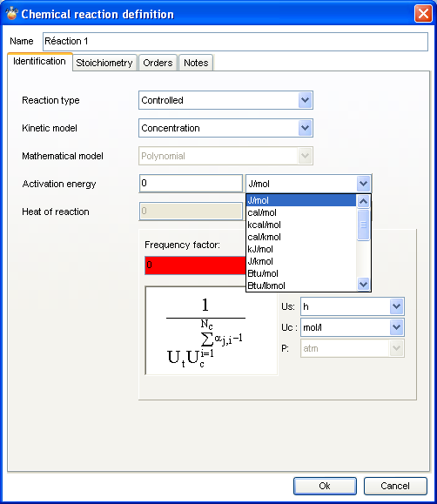
Химические реакции:
Общее описание
Пользователь может выбирать между различными кинетическими моделями, включая собственные пользовательские модели
Простое описание реакций
Различные виды реакций
Химические реакции легко описать, настроить и рассчитать

Slide 88
Химические реакции: просты в использовании на всей схеме
Параметры реакций применяются к одному или нескольким элементам схемы
Для различных частей схемы можно задать различные наборы реакций
Набор реакций #1
Набор реакций #2

Slide 89
Библиотека элементов схемы…
Обширный набор типовых
процессов и аппаратов
Система открытая, ее можно пополнить собственными моделями для специфических процессов
Модели элементов
Simulis
Thermodynamics
Химические реакции
Notes:
89
That‘s the case of ProSimPlus, our software dedicated to the steady state simulation and optimization of processes. ProSimPlus is a process engineering software that performs rigorous mass and energy balance calculations for a wide range of industrial steady-state processes.
ProSimPlus has a wide and exhaustive unit operation models library, including specific modules like Plate Fin Heat Exchangers, Reactive distillation or Rate Based Multistage Separator.
Many kinds of chemical reactions can be easily described (instantaneous, equilibrated, kinetic controlled, complex reactions). These reactions can be used in several kind of unit operations such as Plug Flow Reactors, Continuous Stirred Tank Reactors, Distillation Columns…
ProSimPlus is particularly effective in the solution of complex simulation problems: processes with highly non-ideal mixtures, numerous recycling loops or very large flowsheets. Moreover, for each unit operation, powerful numerical tools are selected and analytical derivatives are widely used
All these features are available through an up-to-date Graphical User Interface, integrating the windows standards with a very intuitive use. For the new version of this Graphical User Interface, ergonomics was studied so as to propose solutions as simple and intuitive as possible.

Slide 90
…Включает классические процессы и аппараты…
СМЕСИТЕЛИ И СЕПЕРАТОРЫ: смесители, делители потоков и компонентов
ТЕПЛООБМЕННИКИ: простой, с контролируемой температурой и т.д.
ИСПАРИТЕЛИ: газо-жидкостной, жидкость-жидкость, газ-жидкость-жидкость
ТРАНСПОРТИРОВКА СРЕД: Компрессоры, турбины, насосы, трубы и т.д.
ХИМИЧЕСКИЕ РЕАКТОРА: РИС, РИВ, минимизация свободной энергии
ПРОСТАЯ ПЕРЕГОНКА
ТОЧНЫЙ РАСЧЕТ КОЛОНН: дистилляция, абсорбция и т.д.
ПОДБОР ПАРАМЕТРОВ КОЛОНН: тарелки, диаметр колонны и т.д.
СЕПАРАТОРЫ ЖИДКОСТЬ-ЖИДКОСТЬ (ЭКСТРАКЦИОННЫЕ КОЛОННЫ)

Slide 91
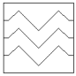
…а так же специфические…
ПАЯНЫЕ ПЛАСТИНЧАТЫЕ ТЕПЛООБМЕННИКИ
ТОПЛИВНЫЕ ЭЛЕМЕНТЫ (SOFC)
ТЕПЛООБМЕННИКИ “MHX”
ТРЕХФАЗНАЯ ДИСТИЛЛЯЦИЯ (Г-Ж-Ж) И РЕАКЦИОННАЯ ДИСТИЛЛЯЦИЯ
ДИСТИЛЛЯЦИЯ ИЛИ АБСОРБЦИЯ (с неравновесными моделями массопередачи)
АППАРАТЫ С ТВЕРДОЙ ФАЗОЙ (фильтры, гидроциклоны, кристаллизаторы…)
ДОПОЛНИТЕЛЬНЫЕ УТИЛИТЫ (газ. генератор, кипятильник, тепловой насос и т.д.…)
Несколько уровней сложности модели
Точность моделей проверена многолетним опытом работы
Высокая расчетная эффективность без проблем со сходимостью

Slide 92
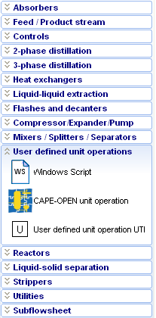
… Можно легко добавить пользовательские модели
3 возможности на выбор для пополнения библиотеки элементов вашим собственным «ноу-хау»:
  Windows Script
  CAPE-OPEN
  Заданные пользователем элементы
Система открытая, ее можно настроить

Slide 93
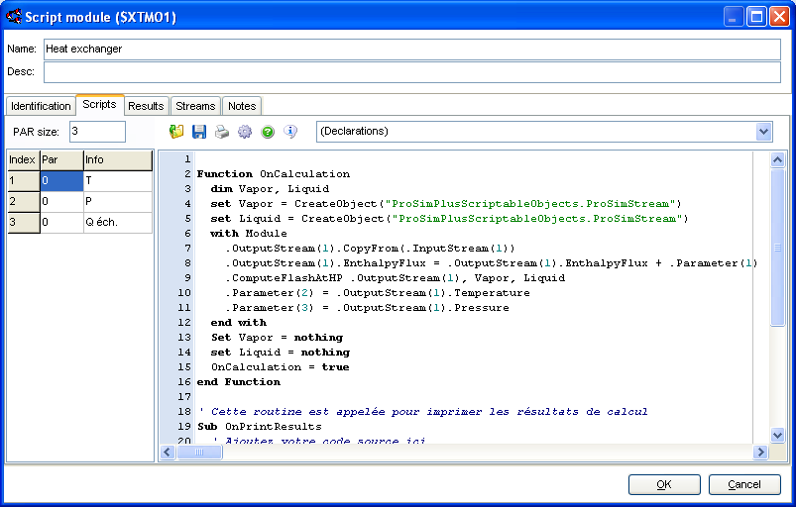
Уникальная опция: поддержка Windows Script
Программный код вводится прямо из GUI, на языке MS-VB Script (очень простой в освоении язык)

Slide 94
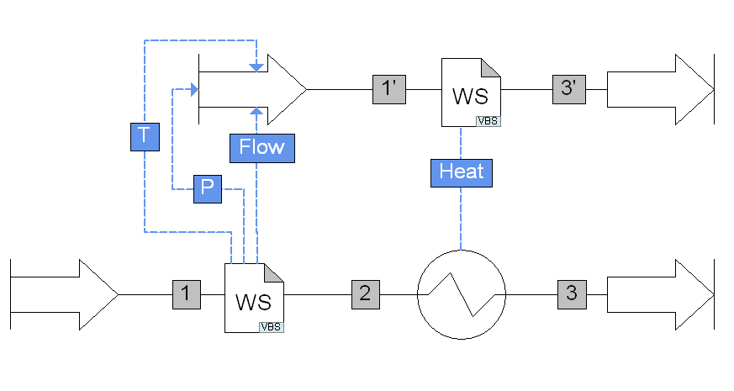
Уникальная опция: поддержка Windows Script
Код не требует дальнейшей компиляции…
Код имеет доступ ко всем параметрам потоков и модулей
На уровне каждого элемента схемы можно добавить такой код
Выполнение кода может быть назначено на определенный момент (в начале, в конце расчета…)
Удобная возможность для добавления простых элементов схемы

Slide 95
«Стандартные» заданные пользователем элементы
Элемент схемы может быть задан в виде расчетной DLL (на языке FORTRAN, C++…)
Эта DLL встраивается в ProSimPlus
Затем эти модули управляются как обычные встроенные модули
Параметры модуля могут быть введены через стандартный GUI (собственный GUI как и иконку модуля на схеме также можно настроить)

Slide 96
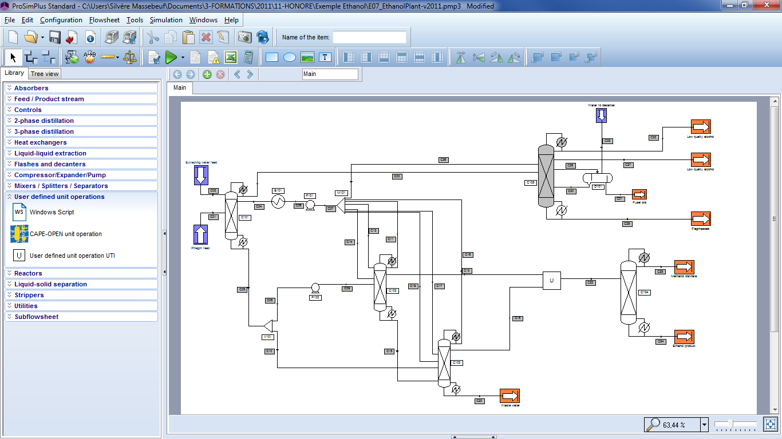
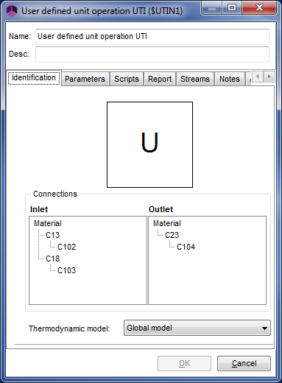
«Стандартные» заданные пользователем элементы
Удобная возможность для добавления уже готового программно-реализованного элемента схемы

Slide 97
CAPE-OPEN совместимая среда моделирования
в ProSimPlus реализован интерфейс "Socket« для элементов схемы
Внешний
CAPE-OPEN
элемент
(HTRI, ChemSep, etc…)
ProSimPlus
Simulis®
Thermodynamics
Термодинамические расчеты выполняются в Simulis® Thermodynamics
Simulis® Thermodynamics - CAPE-OPEN совместимый сервер (1.0 and 1.1)
Любой элемент в ProSimPlus также имеет доступ к любому CAPE-OPEN совместимому термодинамическому пакету

Slide 98
Пример: теплообменник HTRI в ProSimPlus
"ProSimPlus new CAPE-OPEN capabilities" (A. Vacher et al.)
опубликовано в AIChE annual meeting 2006 – San Francisco – Paper # 535b
Процесс с тремя теплообменниками, включающий 2 рецикла
Вода в обоих потоках
Цели:
  использование внешнего термодинамического пакета из COCO-TEA
  использование модели теплообменника из HTRI (Xist: shell & tubes)
  использование CAPE-OPEN элемента для расчета рециклов

Slide 99
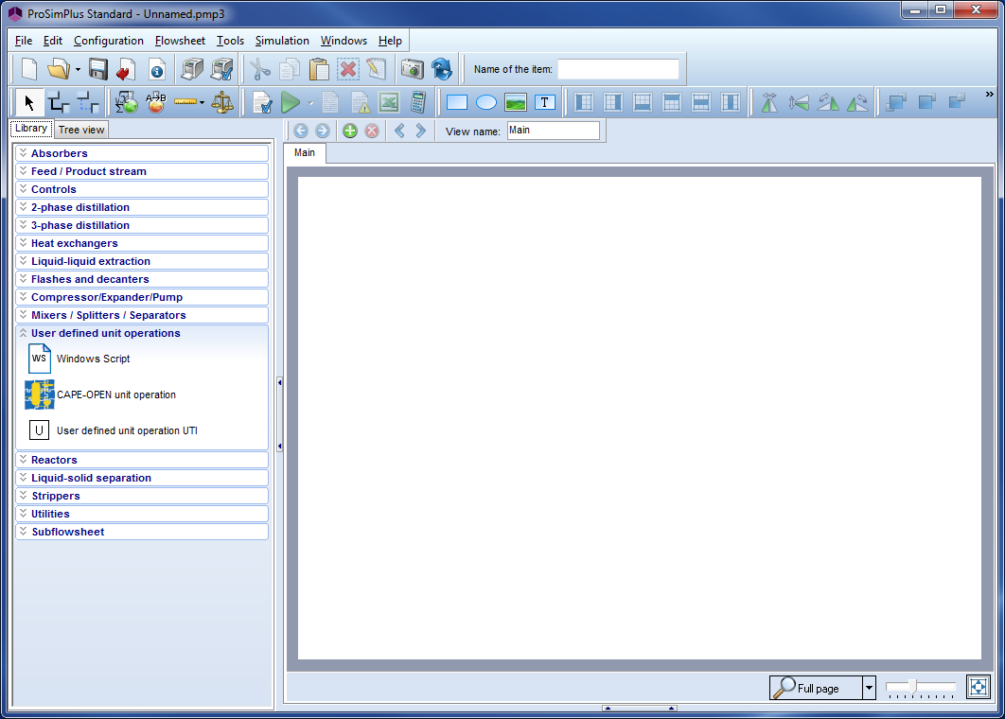
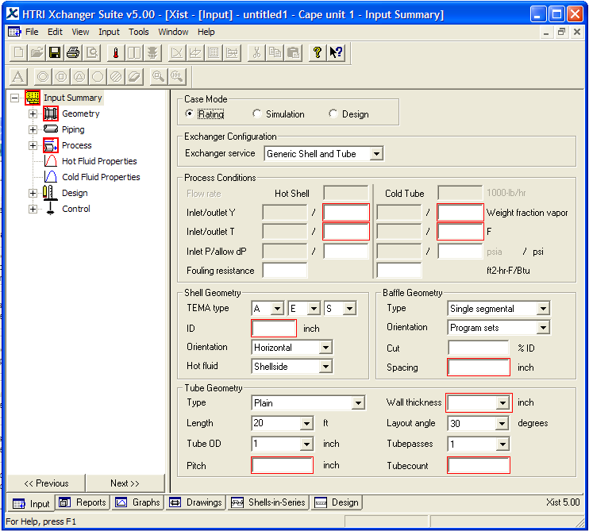
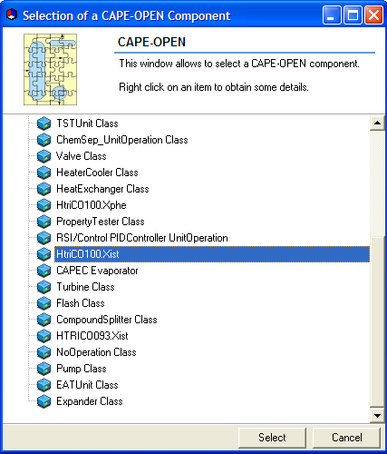
Пример: теплообменник HTRI в ProSimPlus

Slide 100
CAPE-OPEN совместимая среда моделирования
Не требуется программирования интерфейса
Возможность использования «любимых» пакетов «Термо» и моделей различных элементов схемы в ProSimPlus без необходимости программирования
Открытая система ценит ваши прежние наработки
Компания ProSim была одним из первых участников инициативы CAPE-OPEN
ProSim – единственный разработчик ПО, реализующий CAPE-OPEN интерфейсы:
  Unit Operation "Socket"
  Thermodynamic Plug (1.0 and 1.1)
  Thermodynamic Socket (1.0 and 1.1)

Slide 101
Численные методы
Надежные результаты
Легкая сходимость
Модели элементов
Simulis
Thermodynamics
Расчетные методы
Химические реакции
Notes:
101
That‘s the case of ProSimPlus, our software dedicated to the steady state simulation and optimization of processes. ProSimPlus is a process engineering software that performs rigorous mass and energy balance calculations for a wide range of industrial steady-state processes.
ProSimPlus has a wide and exhaustive unit operation models library, including specific modules like Plate Fin Heat Exchangers, Reactive distillation or Rate Based Multistage Separator.
Many kinds of chemical reactions can be easily described (instantaneous, equilibrated, kinetic controlled, complex reactions). These reactions can be used in several kind of unit operations such as Plug Flow Reactors, Continuous Stirred Tank Reactors, Distillation Columns…
ProSimPlus is particularly effective in the solution of complex simulation problems: processes with highly non-ideal mixtures, numerous recycling loops or very large flowsheets. Moreover, for each unit operation, powerful numerical tools are selected and analytical derivatives are widely used
All these features are available through an up-to-date Graphical User Interface, integrating the windows standards with a very intuitive use. For the new version of this Graphical User Interface, ergonomics was studied so as to propose solutions as simple and intuitive as possible.

Slide 102
Мощные вычислительные возможности
На уровне каждого элемента схемы:
  Выбираются специальные методы решений уравнений (методы Ньютона, Рунге-Кутта и т.д...)
  Широко применяются аналитические производные
На уровне всей схемы:
  автоматически определяется последовательность расчетов элементов (точки «разрыва» потоков)
  итерационные расчеты и подбор параметров выполняется с помощью эффективных методов (метод Ньютона-Рафона, Бройдена, и т.д…)
Малые вычислительные затраты для сходимости расчетов

Slide 103

Настройка численных методов
При необходимости пользователь может регулировать сходимость расчета

Slide 104
Возможность учета требований к протеканию процесса
Расход CH₄ = 400 кг/ч
Питание:
T=40 °C P=75 атм
Расход=100 кмоль/ч
Состав (% мол.):
Nitrogen
Methane
Ethane
Propane
Butane
Pentane
Hexane
Heptane
Octane
V2
25 атм
-60 °C
E2
9.0
41.7
11.2
6.2
5.4
3.0
8.1
13.3
2.1
15 °C
75 атм
Насос
V1
- 0.3 атм
Позволяет учесть технологические критерии
Требования просты для описания в программе

Slide 105
Подход одновременного поэлементного расчета
Последовательный вызов расчетов отдельных элементов
1
Рециклы
Требования
Оптимизация
Одновременное решение всех уравнений в расчетной схеме
2
...
n
Глобальное решение
для моделей элементов
k
...
Для каждого элемента, ProSimPlus рассчитывает характеристики выходных потоков на основе:
  данных о входных потоках
  условий (или параметров) работы элемента
Только 2 итерационных уровня
Может быть задано несколько требований, свободные переменные будут подобраны так, чтобы удовлетворить им

Slide 106

Работа со сложными схемами

Slide 107
Возможности оптимизации
Определение условий протекания процесса, при которых достигается минимум некоторой функции (функций)
  Повышает эффективность производства, снижает затраты энергии…
  Многокритериальная оптимизация
  Учитываются ограничения протекания процесса
Надежные и проверенные алгоритмы
  Основаны на ПКП (Последовательном Квадратичном Программировании) или ГА (Генетических Алгоритмах)
  Точная настройка для надежности и эффективности
  Простота в использовании

Slide 108
Программа проста в освоении
Простой «дружелюбный»
интерфейс
Легкость в обучении
Graphical User Interface
Graphical User Interface
Unit operation models
Simulis
Thermodynamics
Numerical
Tools
Chemical Reactions
Notes:
108
That‘s the case of ProSimPlus, our software dedicated to the steady state simulation and optimization of processes. ProSimPlus is a process engineering software that performs rigorous mass and energy balance calculations for a wide range of industrial steady-state processes.
ProSimPlus has a wide and exhaustive unit operation models library, including specific modules like Plate Fin Heat Exchangers, Reactive distillation or Rate Based Multistage Separator.
Many kinds of chemical reactions can be easily described (instantaneous, equilibrated, kinetic controlled, complex reactions). These reactions can be used in several kind of unit operations such as Plug Flow Reactors, Continuous Stirred Tank Reactors, Distillation Columns…
ProSimPlus is particularly effective in the solution of complex simulation problems: processes with highly non-ideal mixtures, numerous recycling loops or very large flowsheets. Moreover, for each unit operation, powerful numerical tools are selected and analytical derivatives are widely used
All these features are available through an up-to-date Graphical User Interface, integrating the windows standards with a very intuitive use. For the new version of this Graphical User Interface, ergonomics was studied so as to propose solutions as simple and intuitive as possible.

Slide 109









Подход с «оглядкой» на пользователя
Aspen TASC (PSF file)
OLGA (PVT file)
Notes:
ProSimPlus allows the user to manage very complex flowsheets, with several hundred of streams and unit operations. This is facilitate with features such as copy-paste of units or group of units, zoom, tree view, sub-flowsheets or different views which can be used to have several windows showing different parts of the same diagram with different zoom levels if needed.
User has also access to Simulis Thermodynamics services which can be used on each streams or unit operation results. For example, one can compute the phase envelope of a stream, generate PSF files corresponding to an exchanger of the flowsheet or generate a PVT file which will be used in OLGA.
Moreover, user can have a quick view of the results using the hints on the streams or on the modules, which appear when the mouse goes on streams or modules.
ProSimPlus offers also a lot of useful graphical displays, such as stream composition visualization, profiles in equipments such as columns or Plug Flow Reactors, or Datasheets generation

Slide 110
Содержание
Simulis Thermodynamics
  Сервер термодинамических расчетов
  Что нового в новых версиях
ProSimPlus
  ПО для моделирования установившихся технологических процессов
  Что нового в новых версиях
CO-ProSec
  Новый CAPE-OPEN модуль для PFHE
  Приложение BAHX

Slide 111


Что нового в новых версиях
Стохастическая оптимизация
  Максимизация критерия с помощью Генетического Алгоритма
  Многокритериальная оптимизация

Slide 112



Что нового в новых версиях
Проект COOPERE
A
Методики
Разработка нового подхода, объединяющего экзегетический анализ с «пинч»-методом для рассмотрения в совокупности термической, электрической, химической и других видов энергии
Переоценка стоимости побочных продуктов производства, с горением и метанированием в качестве соответствующих видов предобработки
Разработка программной платформы для создания эффективных решений, которой могли бы пользоваться не только эксперты
A
Основные цели
C
B
Программная платформа
Побочные продукты
B
Разработка “макро-модулей” для облегчения изучения конфигураций новых заводов для управления их материальными и энергетическими потоками
C

Slide 113
Что нового в новых версиях
Кипятильник
  Определение: Элемент, в котором происходит горение топлива в газе (воздухе или чистом кислороде) с выделением тепла
  Цели:
    Расчет расходов топлива и газа (кислорода, воздуха)
    Расчет выходной температуры теплоносителя
    Расчет теплопотока, полученного на дымовых газах и потерь
Теплообменник с перекрестным током
(обязательно)
Противоточный конденсатор
(опционально, доступно только в случае газового окислителя)
Печь кипятильника
Потоки топлива и воздуха (кислорода) не задаются
Модуль «кипятильник»

Slide 114

Что нового в новых версиях
M
Газовый генератор
  Определение: Полное сгорание топливного газа в потоке воздуха
  Цели:
    Расчет производства электричества
    Расчет тепловых нагрузок от дымовых газов и с охлаждающим теплообменником установки (эти теплообменники опциональны).
Рекуперативные теплообменники
(опционально)
Газовый генератор
Необходимый выходной поток: Дымовые газы
Обязательных входных потоков нет (топливо описывается в самом элементе)
Теплообменники охлаждения мотора
(поток теплоносителя задается опционально)

Slide 115

Что нового в новых версиях
Тепловой насос
Цели: Симуляция теплопереноса от одной среды, называемой «переносчиком» тепла, другой среде, рассматриваемой в качестве “рецептора” тепловой энергии. В зависимости от направления теплопереноса тепловой насос может работать как «нагреватель» (тепловой цикл) или «холодильник» (холодильный цикл).
Главное назначение
Охладить горячую утилиту ➔ Холодильник (RU)
Нагреть холодную утилиту ➔ Тепловой насос (HP)
Включает следующее оборудование
Холодильник
Расширитель или турбина
Испаритель
Компрессор

Slide 116


Что нового в новых версиях
Тепловой насос общего вида
Двухступенчатый тепловой насос или тепловой насос с парциальным вводом
Работает аналогично обычному тепловому насосу

Slide 117

Что нового в новых версиях
Реактор горения
Цели: Симуляция реакций горения топлив различного агрегатного состояния (твердое/жидкость/газ).
Главное назначение
Легкое и быстрое моделирование реакций горения
Использование твердого/жидкого топлива
Оценка низшей и высшей теплоты сгорания топлива
Автоматический учет образования оксидов NOx и CO
Расчет выбросов газа
Симуляция газового факела или мусоросжигательной установки

Slide 118


Что нового в новых версиях
Топливная турбина
Цели: Симуляция последовательности стадий Сжатия/Сжигания/Расширения. Главное назначение – расчет производства электричества турбиной.
Особенностью топливной турбины является то, что компрессор и турбина имеют общий вал, поэтому генератор тока тоже общий.
Включает следующее оборудование:
Компрессор
Реактор горения
Турбина

Slide 119


Что нового в новых версиях
Органический цикл Ренкина
Цели: Симуляция термодинамического цикла, заключающегося в в переносе тепла от испарителя к конденсатору. Главное назначение – расчет производства электричества турбиной.
Использование органической рабочей жидкости дает такие важные преимущества как повышение эффективности расширителя и возможность использовать теплоносители при средних и низких температурах.
Включает следующее оборудование
Насос
Испаритель
Турбина
Конденсатор
Дополнительно: Данный элемент может использовать дополнительный промежуточный теплообменник (нагревающий поток из насоса потоком из турбины) для повышения эффективности работы установки.

Slide 120

Что нового в новых версиях
Реактор метанирования
Цели: Симуляция процесса получения биогаза путем анаэробного сбраживания.
Главное назначение
Производство тепловой энергии (при сжигании биогаза в бойлере)
Производство электричества (с помощью газового генератора, топливной турбины или бойлера)
Когенерация (производство электричества и системы рекуперации тепла)
Ввод биогаза в трубопроводы природного газа
Производство топлива для двигателей
Biogas
Digester
Degradable organic matter
Thermal treatment exchanger
Heating exchanger
Digestate

Slide 121
Содержание
Simulis Thermodynamics
  Сервер термодинамических расчетов
  Что нового в новых версиях
ProSimPlus
  ПО для моделирования установившихся технологических процессов
  Что нового в новых версиях
CO-ProSec
  Новый CAPE-OPEN модуль для PFHE
  Приложение BAHX

Slide 122



Что такое BAHX?
Brazed Aluminum Heat eXchanger
Паяный
Алюминиевый
Теплообменник
Многопоточный
Для криогенной индустрии
Температура: -270°C - 65°C
Давление: до 140 бар
Макс. размеры.
8m x 1.3m x 2m
Компактный
Эффективный
Легкий
Низкий перепад давлений
Низкий «пинч»
С многокамерными сосудами
Хорошие механические характеристики
«Холодная» транспортировка
Соединенные ядра
Ядро BAHX

Slide 123



Что такое BAHX?
Компоненты BAHX
Крышка
Разделительные листы
Пластины
Распределители
Боковые решетки
Штуцера
Длина, L
Ширина, W
Блок (ядро)
Высота, H
Коллекторы

Slide 124



Что такое BAHX?
Пайка
пластина
припой
  Печь вакуумной пайки
  Температура пайки ~ 620°C/1150°F
лист
T°
T° плавления
алюминия
T° пайки
T° плавления
припоя
пластина
Паяный шов
лист

Slide 125





Что такое BAHX?
Основные виды гофрированных пластин
Рисунки из стандарта ALPEMA (www.alpema.org)

Slide 126





Что такое BAHX?
Применение – Широкий диапазон использования
Воздух
Углеводороды
Химикаты
Cold boxes: Ректификация воздуха,
Производство этилена, Природный газ...
“Core in Drum”:Теплообменники, бойлеры
On board:
FLNG
Сниженный газ,

Slide 127


Что такое CO-ProSec?
Продукт нескольких лет исследований
4 диссертации (FivesCryo/LGC/ProSim):
  Hervé PINGAUD (1985-1988)
  David AVEROUS (1997-2000)
  Khaled HAMMADI (1998-2001)
  Florian PICARD (2005-2008)
30 лет разработки

Slide 128

Что такое CO-ProSec?
Очень точная детализированная модель
Двухмерное (2D) представление теплообменника BAHX
  Рассматривается длина и ширина
  Учитывается реальная компоновка
  Параметры потоков:
    температура, энтальпия, давление
  параметры пластин (стенок):
    температура
длина
ширина
высота

Slide 129



Что такое CO-ProSec?
Очень точная детализированная модель
Модель основана на следующих положениях:
  Законы сохранения массы, энергии и импульса
  Теплоперенос происходит между смежными каналами:
    Через разделительные пластины
    Теплопроводностью через ребра пластин

Slide 130

Что такое CO-ProSec?
Очень точная детализированная модель
Пользователь должен задать топологию т/о BAHX:
  Описание различных параметров слоев (геометрия, пластины, потоки)
  Параметры компоновки
L1
L3
L1
L4
L2
L3
L1
L3
L1
L4
L2
L3
L1
L3
L1
L4
L2
L3

Slide 131

Что такое CO-ProSec?
Пример применения (Averous, 2000)

Slide 132

Что такое CO-ProSec?
Пример применения (Averous, 2000)

Slide 133

Что такое CO-ProSec?
Пример применения (Averous, 2000)

Slide 134

Что такое CO-ProSec?
Пример применения (Averous, 2000)

Slide 135

Что такое CO-ProSec?
Пример применения (Averous, 2000)

Slide 136


Что такое CO-ProSec?
Пример применения (Averous, 2000)

Slide 137

Что такое CO-ProSec?
Пример применения (Averous, 2000)

Slide 138


Что такое CO-ProSec?
Пример применения (Averous, 2000)
Ряд 1
Ряд 2

Slide 139
Что такое CO-ProSec?
Пример применения (Averous, 2000)

Slide 140

Что такое CO-ProSec?
Пример применения (Averous, 2000)
Ряд 1: анализ температуры стенки

Slide 141

Что такое CO-ProSec?
Пример применения (Averous, 2000)
Ряд 2: анализ температуры стенки

Slide 142


Спасибо за внимание!
… вопросы?
ProSim
Программные решения для моделирования и оптимизации
Технологических процессов
www.prosim.net
info@prosim.net
Авторизованный дистрибьютор
НТП Трубопровод
Ул. Плеханова, 7
111141 Москва
Россия
Тел: +7 495 225 9435
Факс: +7 495 368 5065
www.truboprovod.ru
info@truboprovod.ru
ProSim SA
51, rue Ampère
Immeuble Stratège A
F-31670 Labège Cedex
France
Phone: +33 (0) 5 62 88 24 30
Fax: +33 (0) 5 62 88 24 39
ProSim, Inc.
Science Center
3711 Market street, 8th floor
Philadelphia, PA 19104
U.S.A.
Phone: +1 215 600 3760
Fax: +1 215 600 3759

